Slide 1
EUROPA.-LA VUELTA AL MUNDO EN 885 JARDINES.-Zagreb Botanical Garden. Zrinjevac Park -Maksimir ParK.-Bundek Lake Gardens.-
Selección de textos y fotografías por
JOSE ELIAS BONELLS

Slide 2
Zagreb Botanical Garden
El Jardín Botánico de Zagreb es un jardín botánico situado en el centro de Zagreb , Croacia .
Fundado en 1889 por Antun Heinz, profesor de la Universidad de Zagreb , que es parte de la Facultad de Ciencias.
Con una superficie de 5 hectáreas, el jardín está situado a una altitud de 120 metros sobre nivel del mar .
Es el hogar de más de 10.000 especies de plantas de todo el mundo, incluyendo 1.800 especies exóticas.

Slide 3
Tiene grandes estanques de plantas acuáticas.
Algunos de las obras mas notables de Slava Raškaj fueron pintadas de los estanques de jardín
Situado en el lado sur de la Plaza de Marulic, que abarca 4,7 hectáreas.
La parte principal del Jardín es un jardín botánico, diseñado en el estilo de jardín Inglés.
Las flores se disponen en los patrones estrictamente simétricas en el estilo francés.
En la parte oriental del Jardín hay dos lagos artificiales, rodeado de cipreses calvos (Taxodium distichum).

Slide 4
La flora autóctona se cultiva en cuatro grupos plantgeographic en los jardines de la rocalla:
Karst
Alpino Mediterranean Mediterráneo
sub-mediterráneo de montaña.
Los invernaderos no están abiertos al público, pero la mayoría de las plantas se puede ver al aire libre durante los meses de verano (flora Medierranea, palmeras, cactus y otras plantas suculentas).
Más de 10.000 especies de plantas se cultivan en el Jardín Botánico en la actualidad.

Slide 5
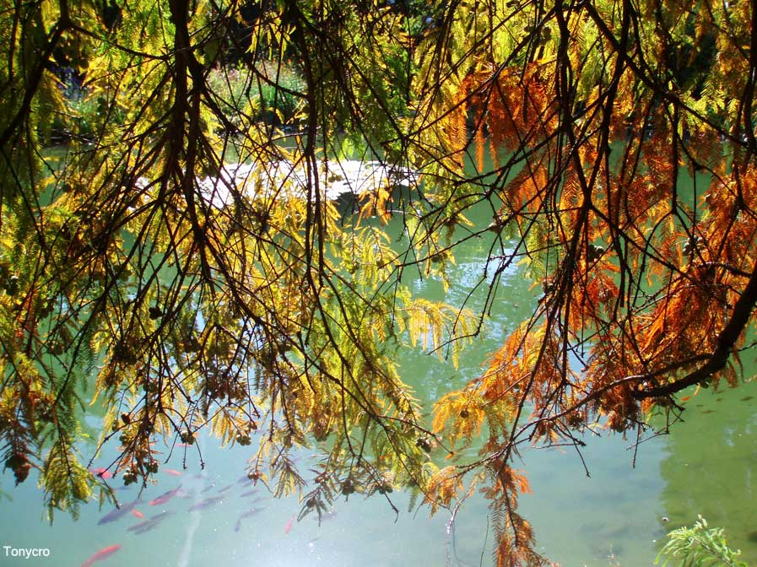

Slide 6
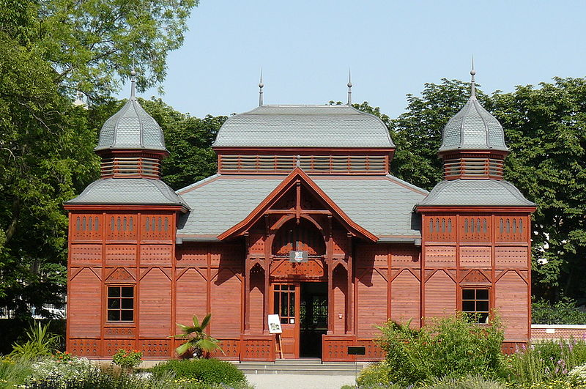
Notes:
Zagreb Botanical Garden

Slide 7
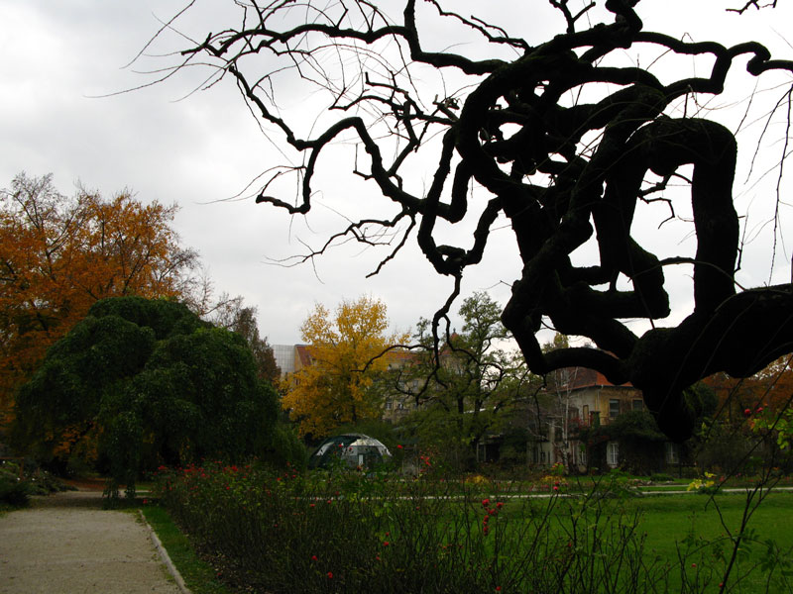
Notes:
Zagreb BotanicAL Garden

Slide 8
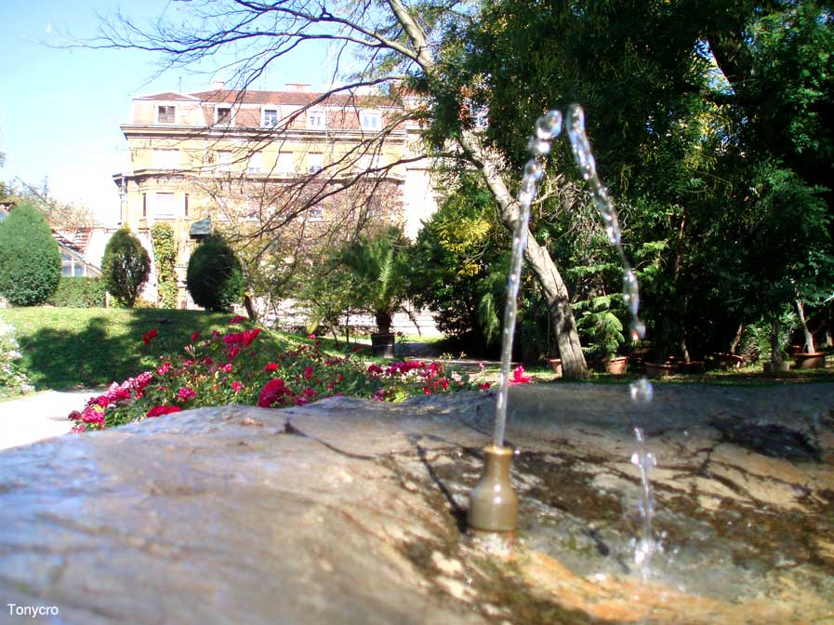
Notes:
Zagreb Botanical Garden

Slide 9
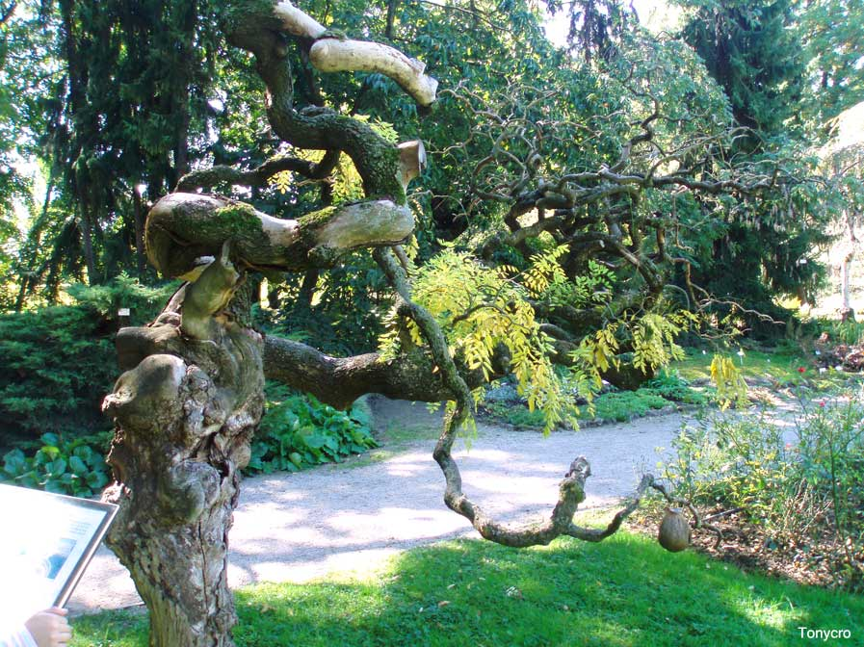
Notes:
Zagreb Botanical Garden

Slide 11
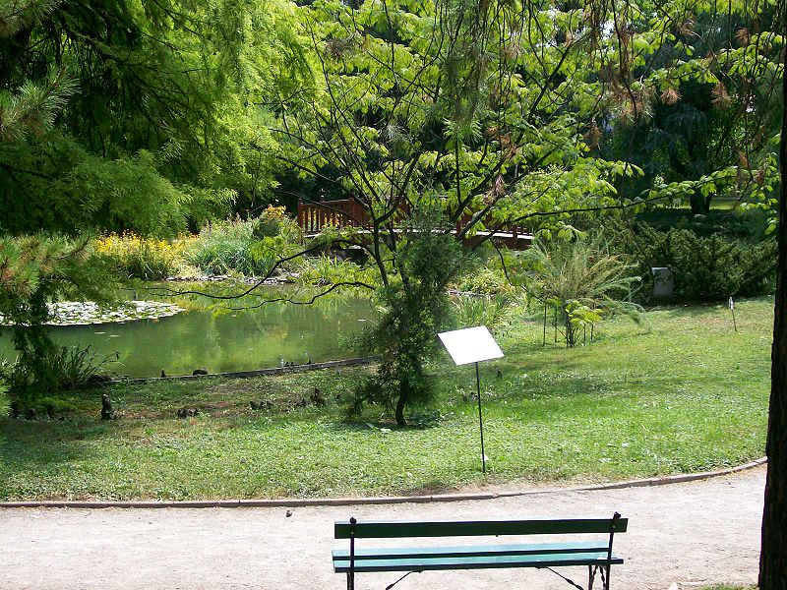
Notes:
Zagreb Botanical Garden

Slide 12
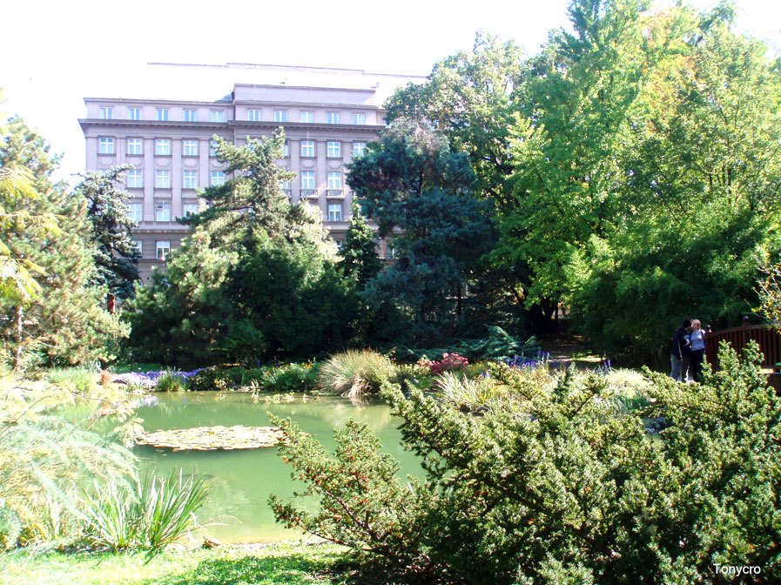
Notes:
Zagreb Botanical Garden

Slide 13
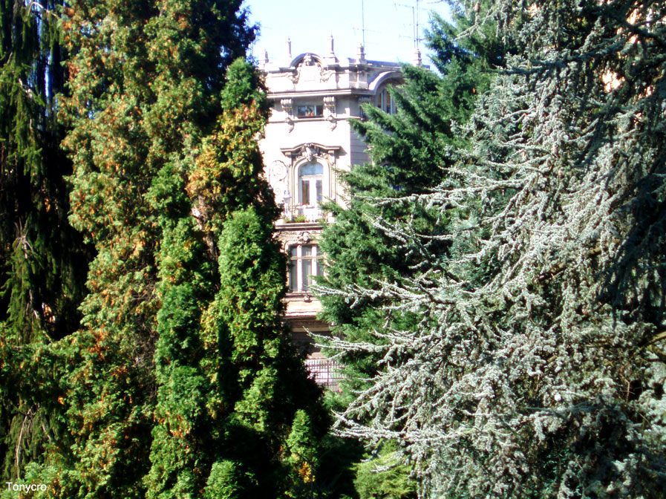
Notes:
Zagreb Botanical Garden

Slide 14
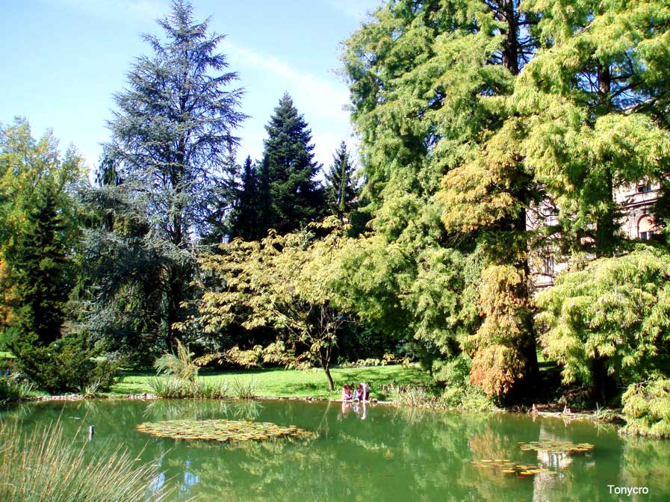
Notes:
Zagreb Botanical Garden

Slide 15
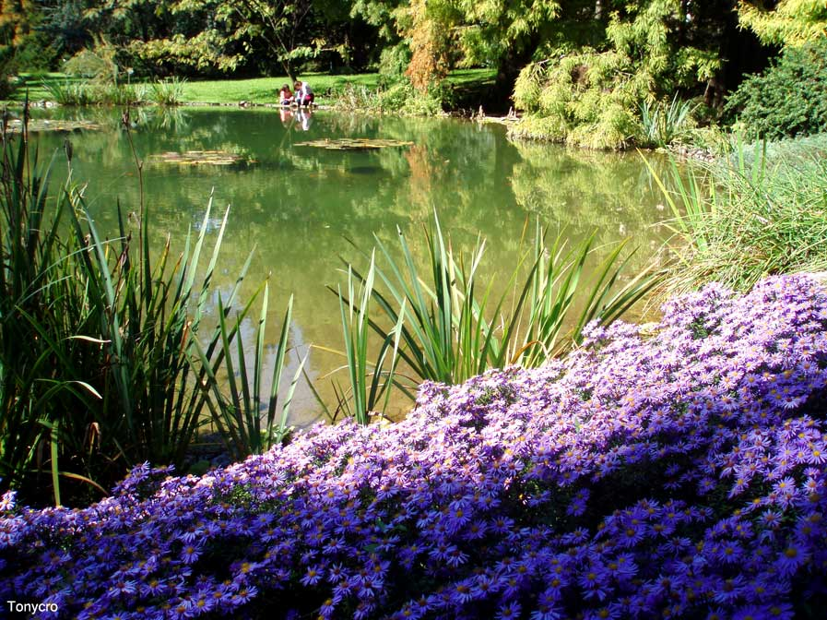
Notes:
Zagreb Botanical Garden

Slide 16
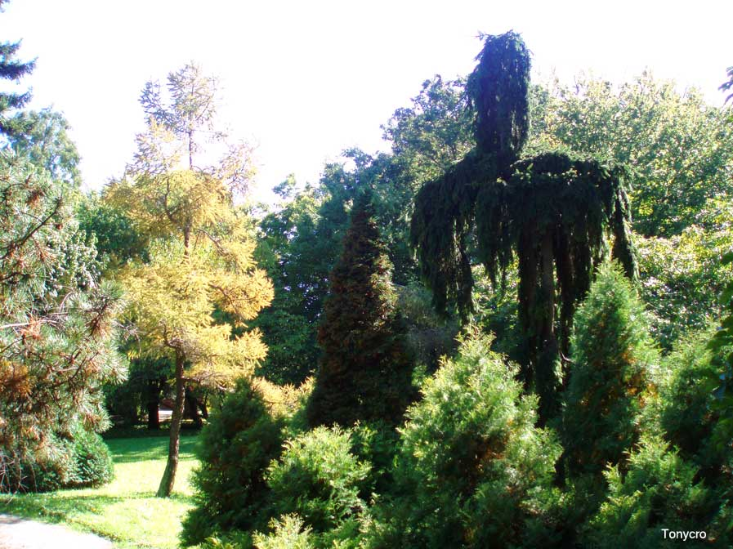
Notes:
Zagreb Botanical Garden

Slide 17
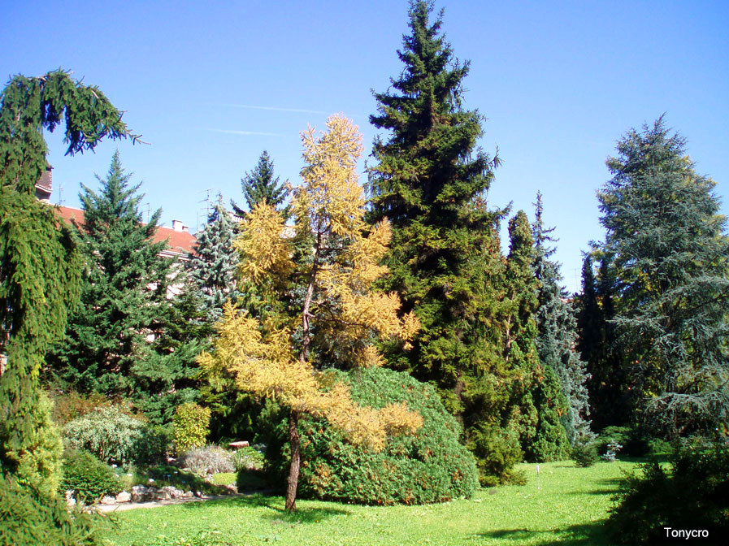
Notes:
Zagreb Botanical Garden

Slide 18
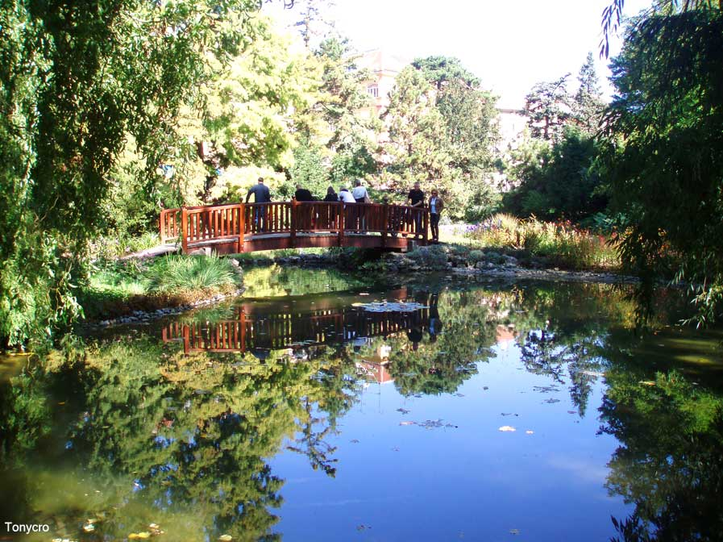
Notes:
Zagreb Botanicl Garden

Slide 19
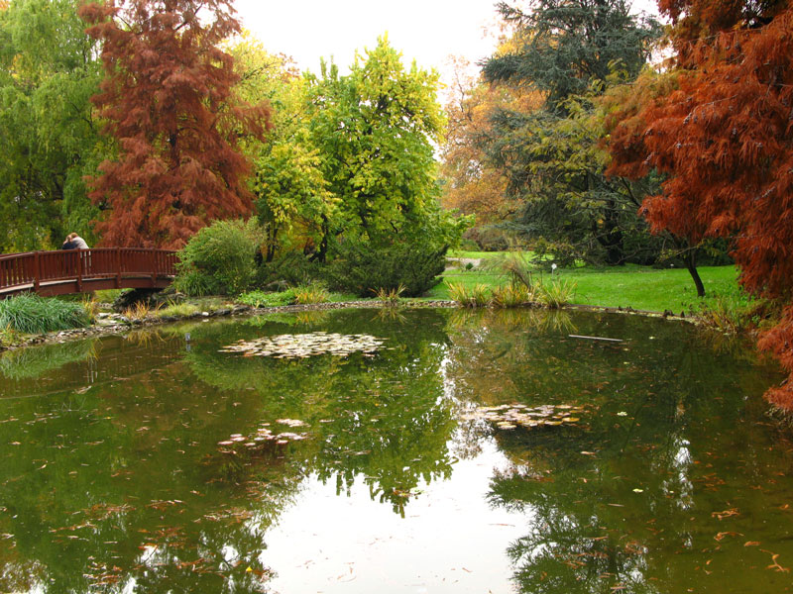
Notes:
Zagreb Botanical Garden

Slide 20
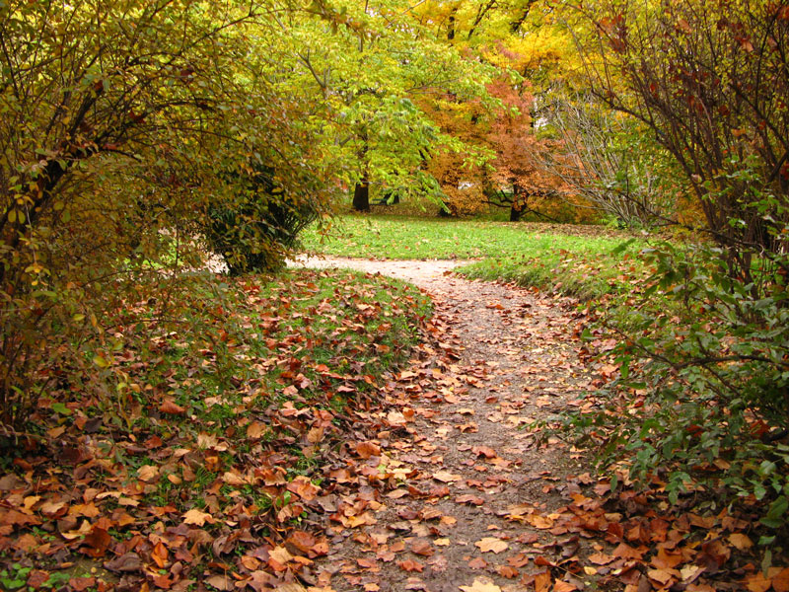
Notes:
Zagreb Botanical Garden

Slide 21
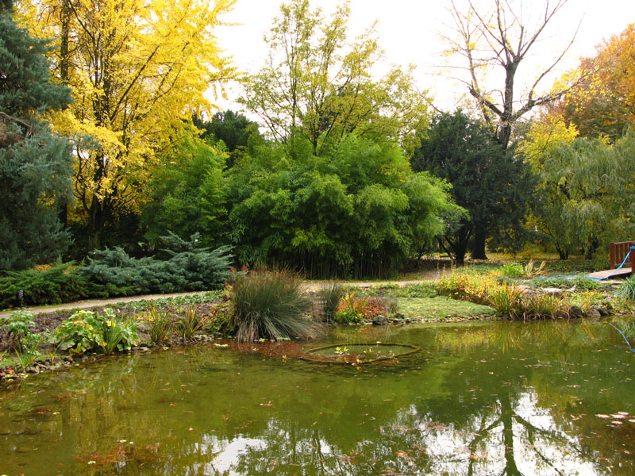
Notes:
Zagrerb Botanical Garden

Slide 22
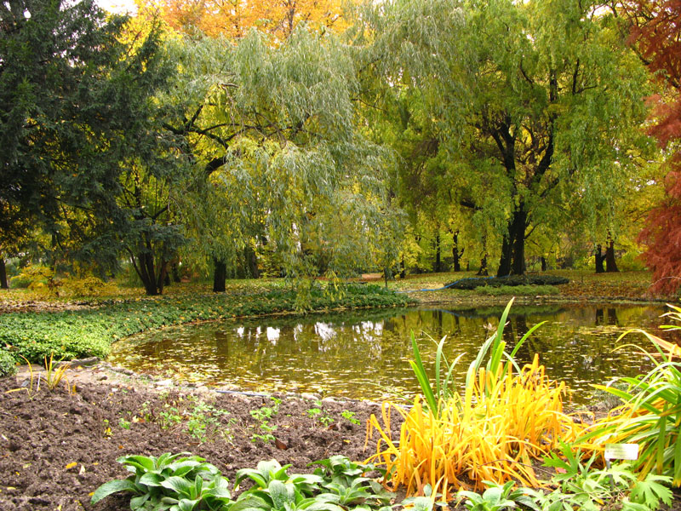
Notes:
Zagreb Botanical Garden

Slide 23
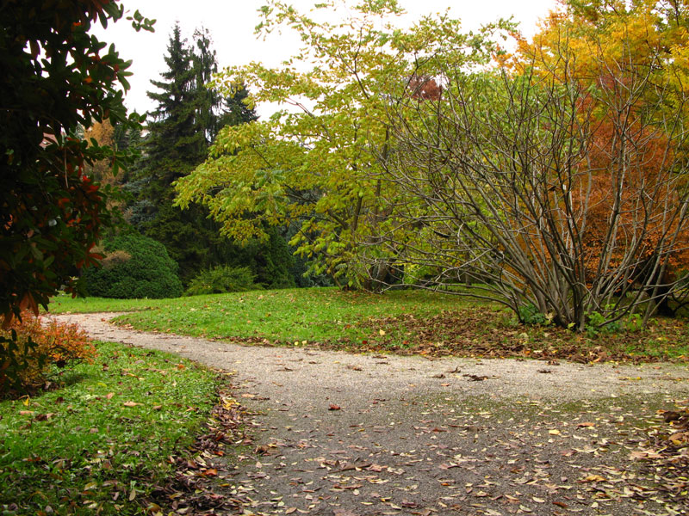
Notes:
Zagreb Botanical Garden

Slide 26
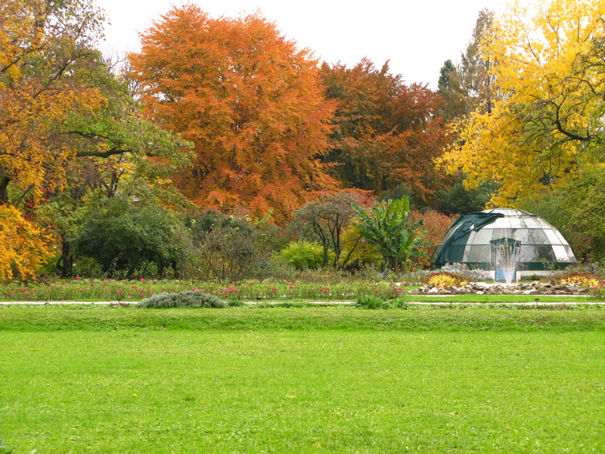
Notes:
Zagreb Botanical Garden

Slide 27
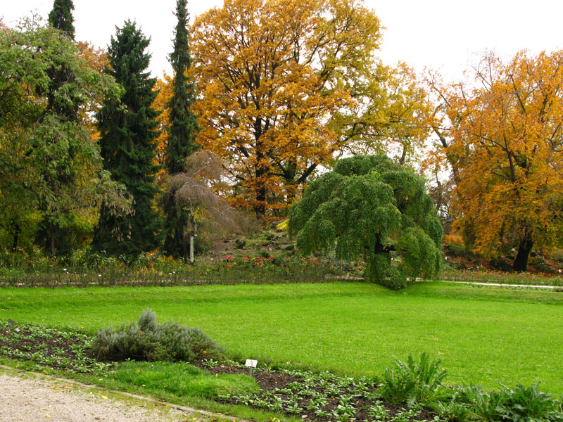
Notes:
Zagreb Botanical Garden

Slide 28
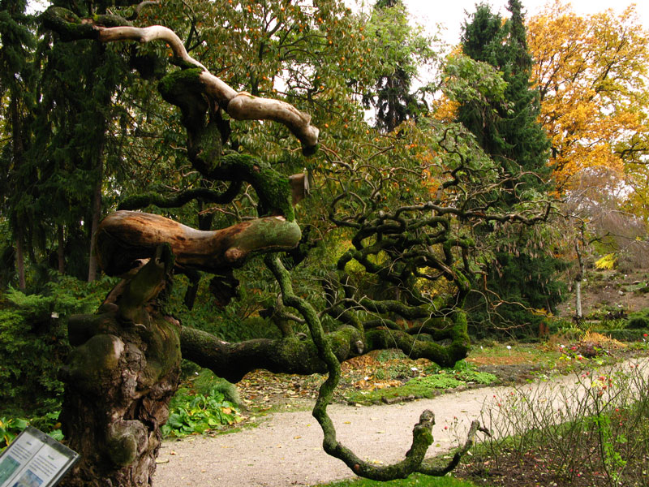
Notes:
Zagreb Botanical Garden

Slide 29
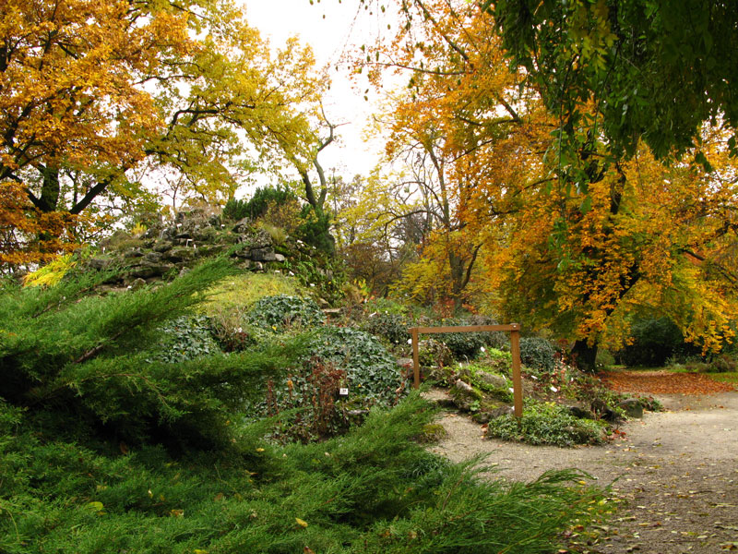
Notes:
Zagreb Botanical Gardens

Slide 30
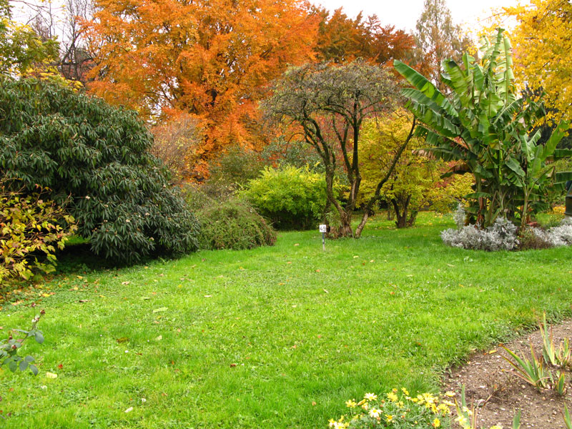
Notes:
Zagreb Botanical Garden

Slide 31
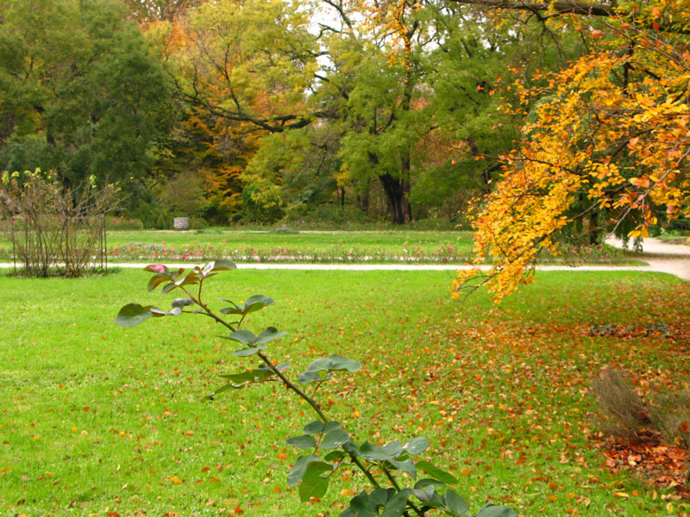
Notes:
Zagreb Botanical Garden

Slide 32
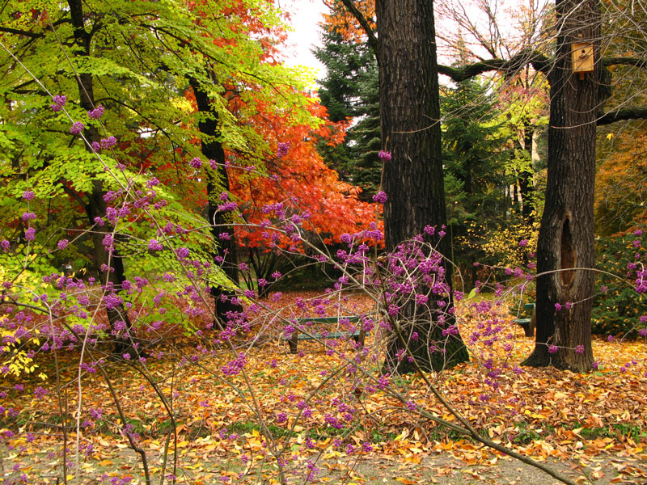
Notes:
Zagreb Botanical Garden

Slide 33
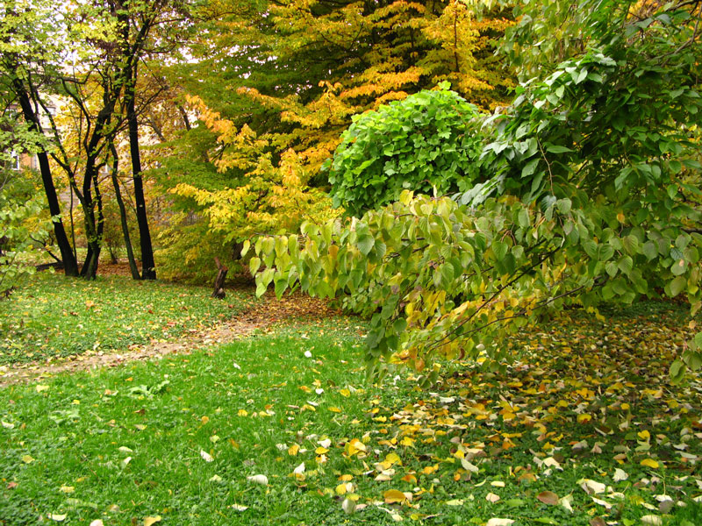
Notes:
Zagreb Botanical Garden

Slide 34
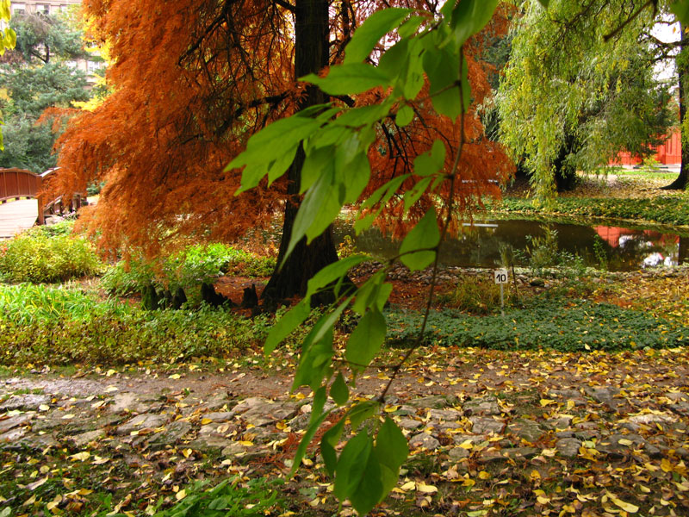
Notes:
Zagreb Botanical Gardens

Slide 35
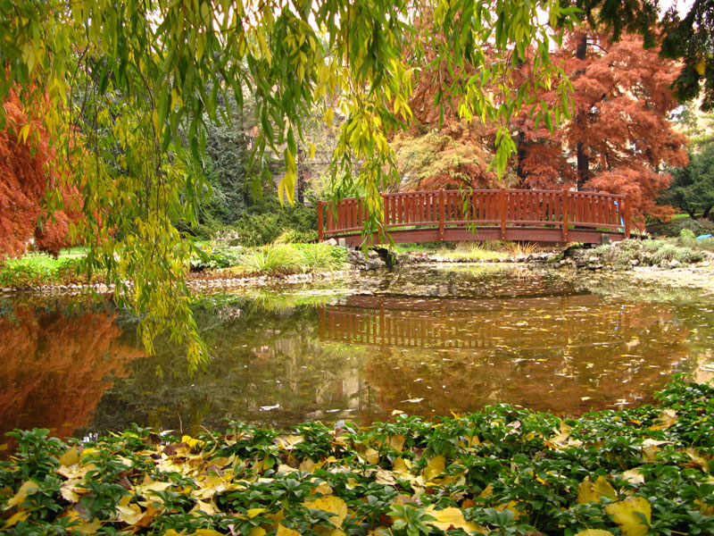
Notes:
Zagreb Botanical Gardens

Slide 36
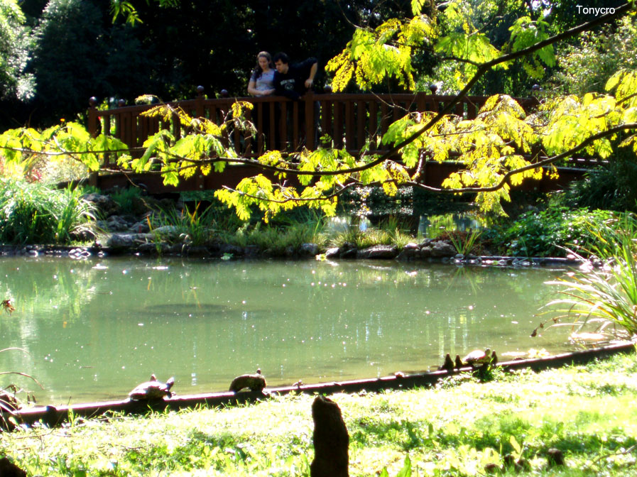
Notes:
Zagreb Botanical Gardens

Slide 37
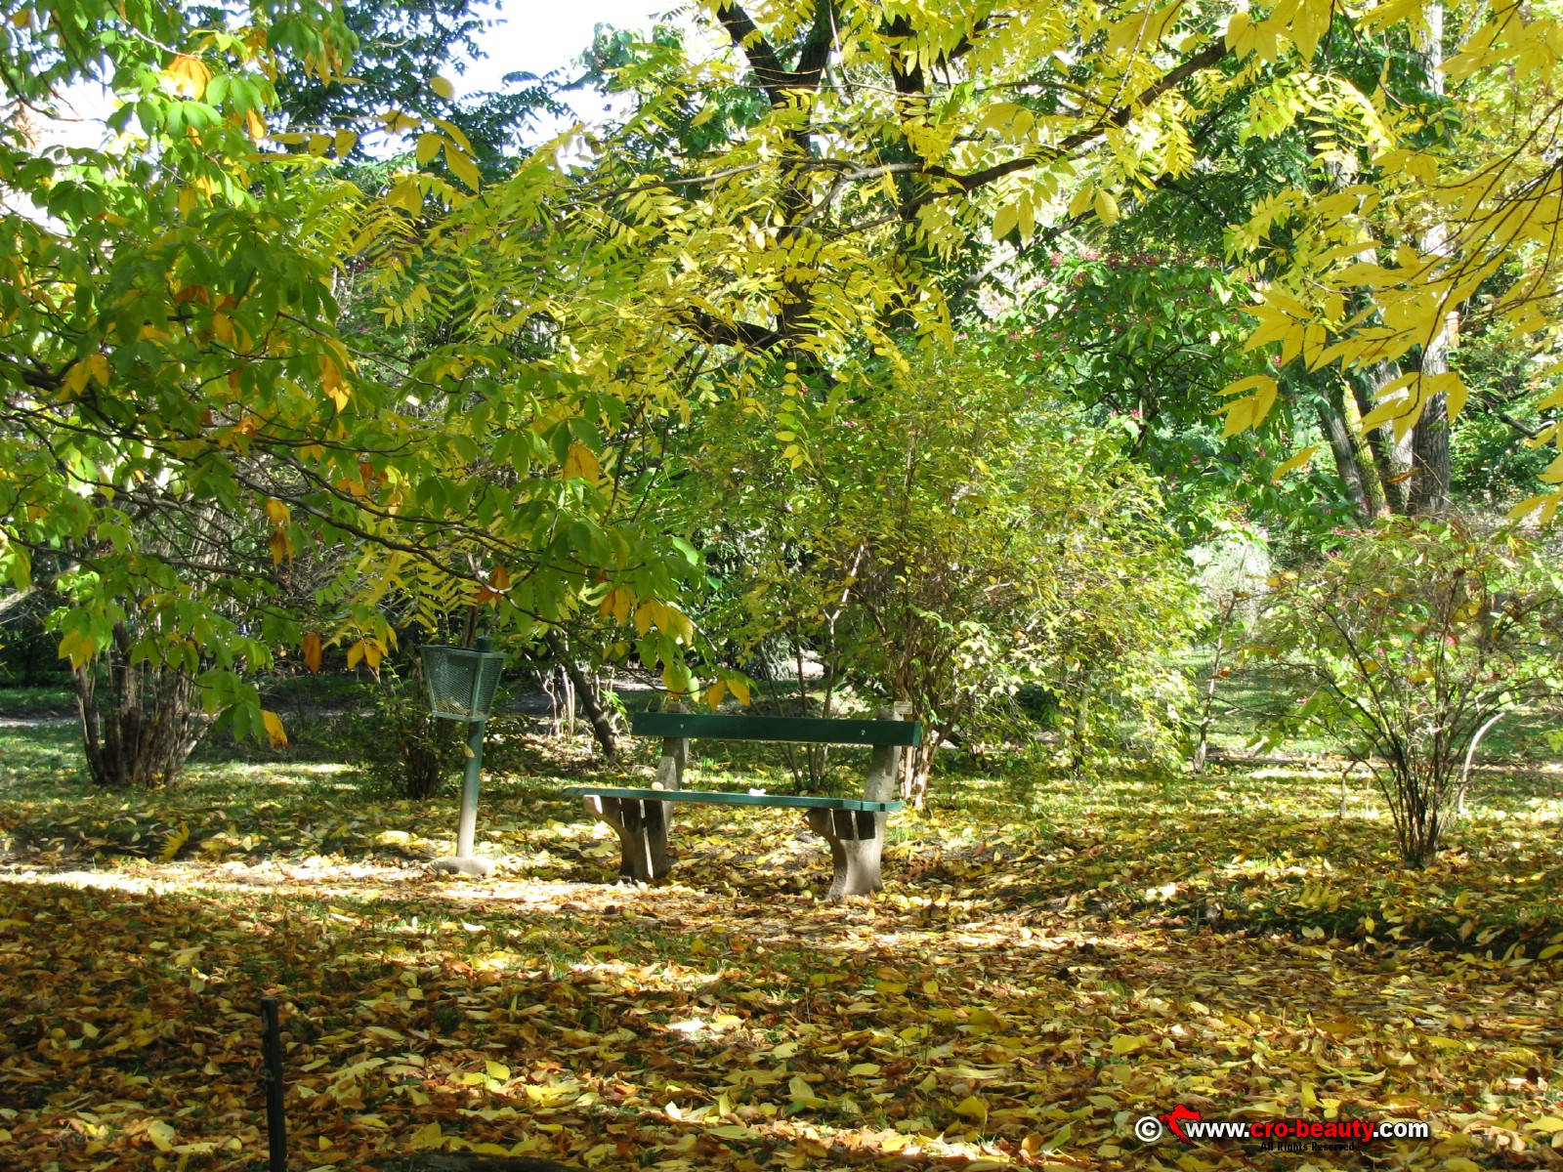
Notes:
Zagreb Botanical Garden

Slide 38
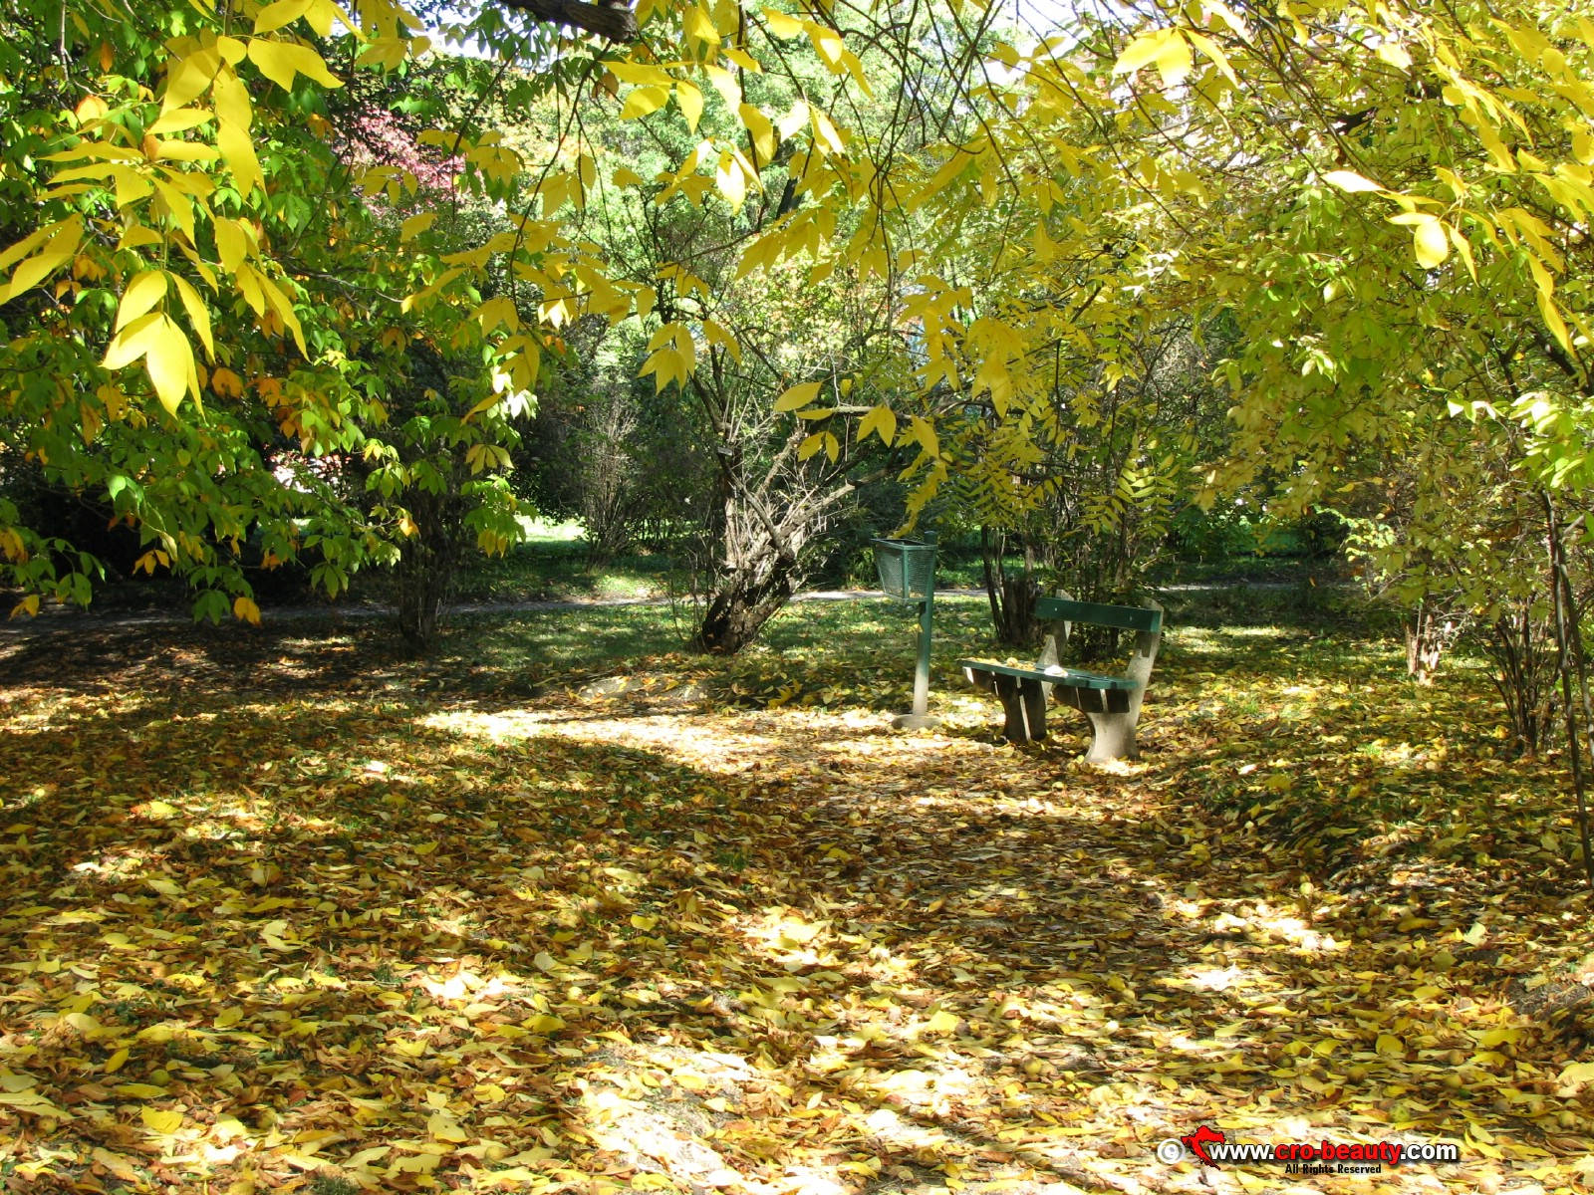
Notes:
Zagreb Botanical Gardens

Slide 41
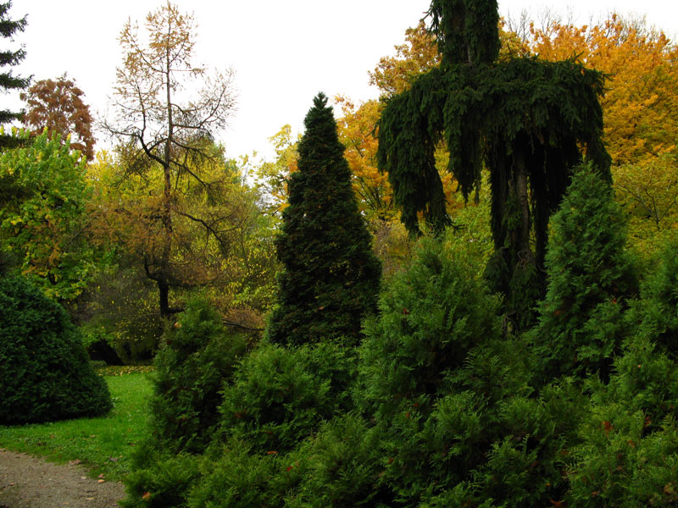
Notes:
Zagreb Botanical Garden

Slide 42
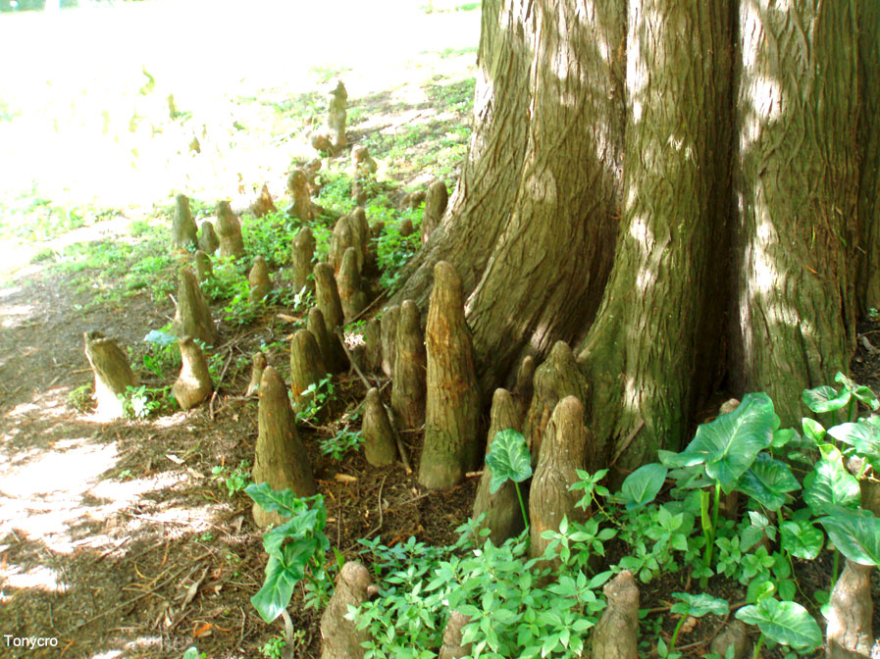
Notes:
Zagreb Botanical Gardens

Slide 43
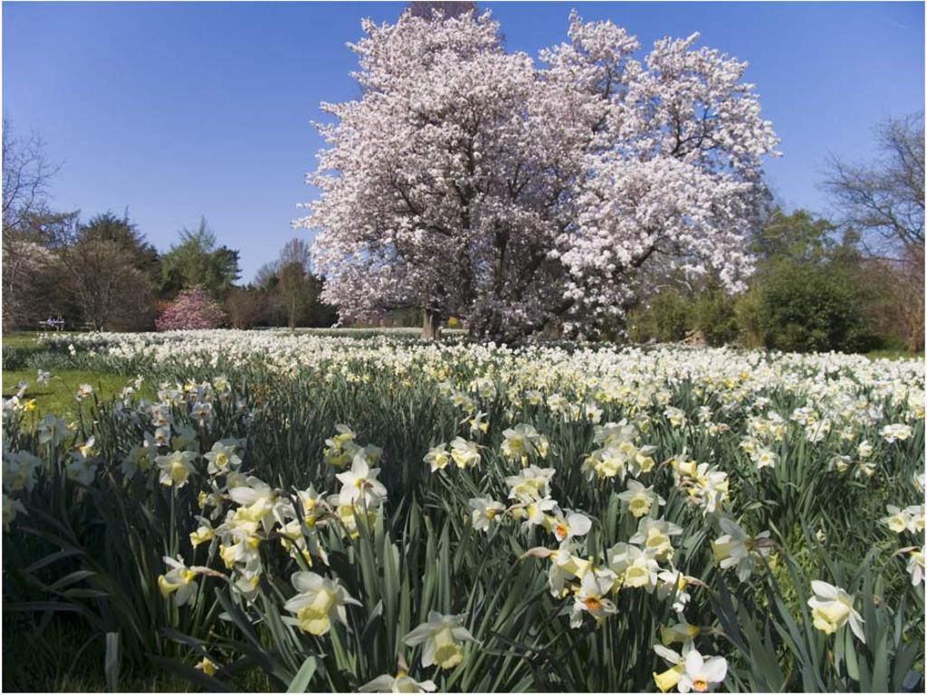
Notes:
Zagreb Botanical Gardens

Slide 44
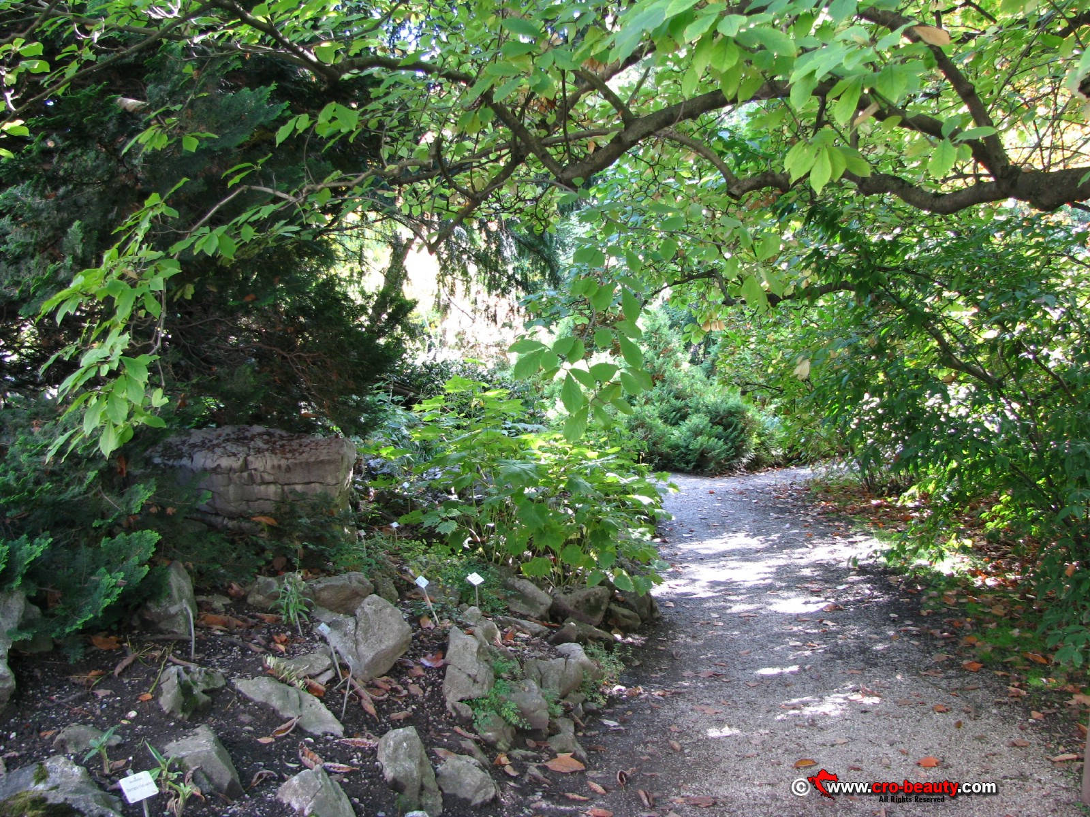
Notes:
Zagreb Botanical Gardens

Slide 45
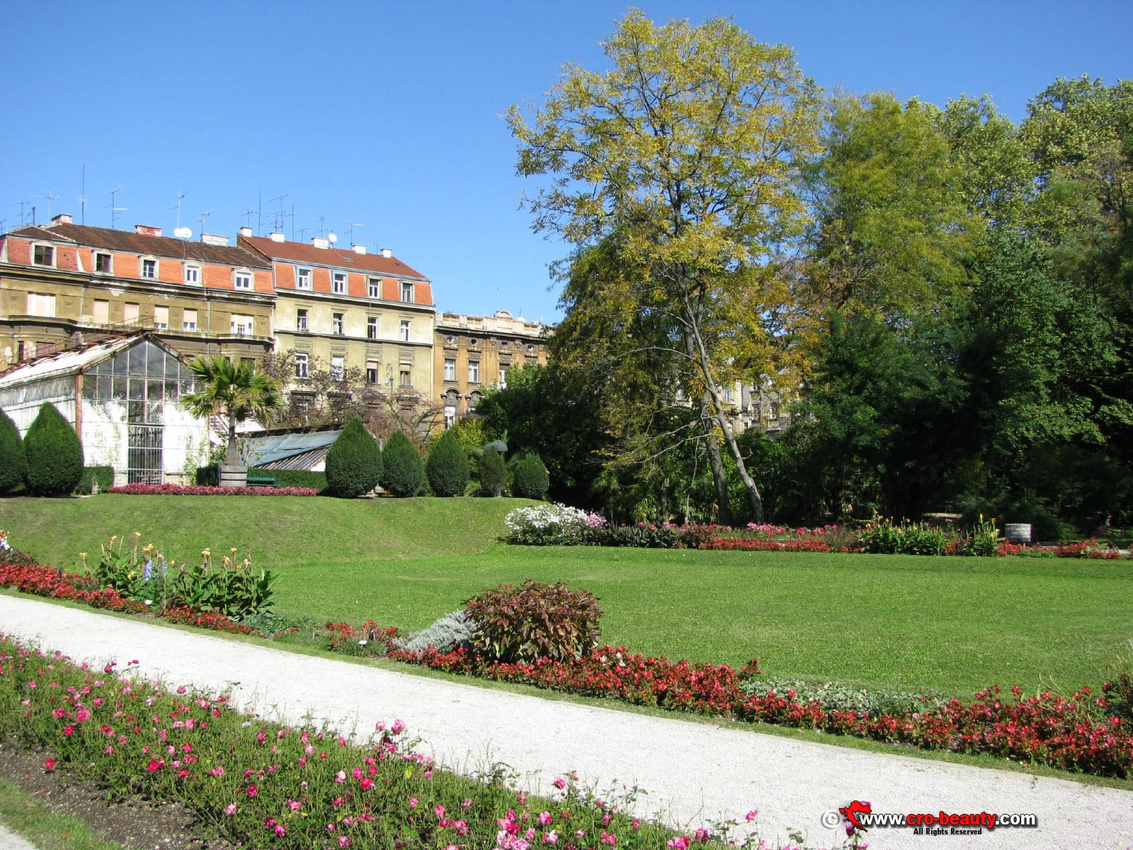
Notes:
Zagreb Botanical Gardens

Slide 46
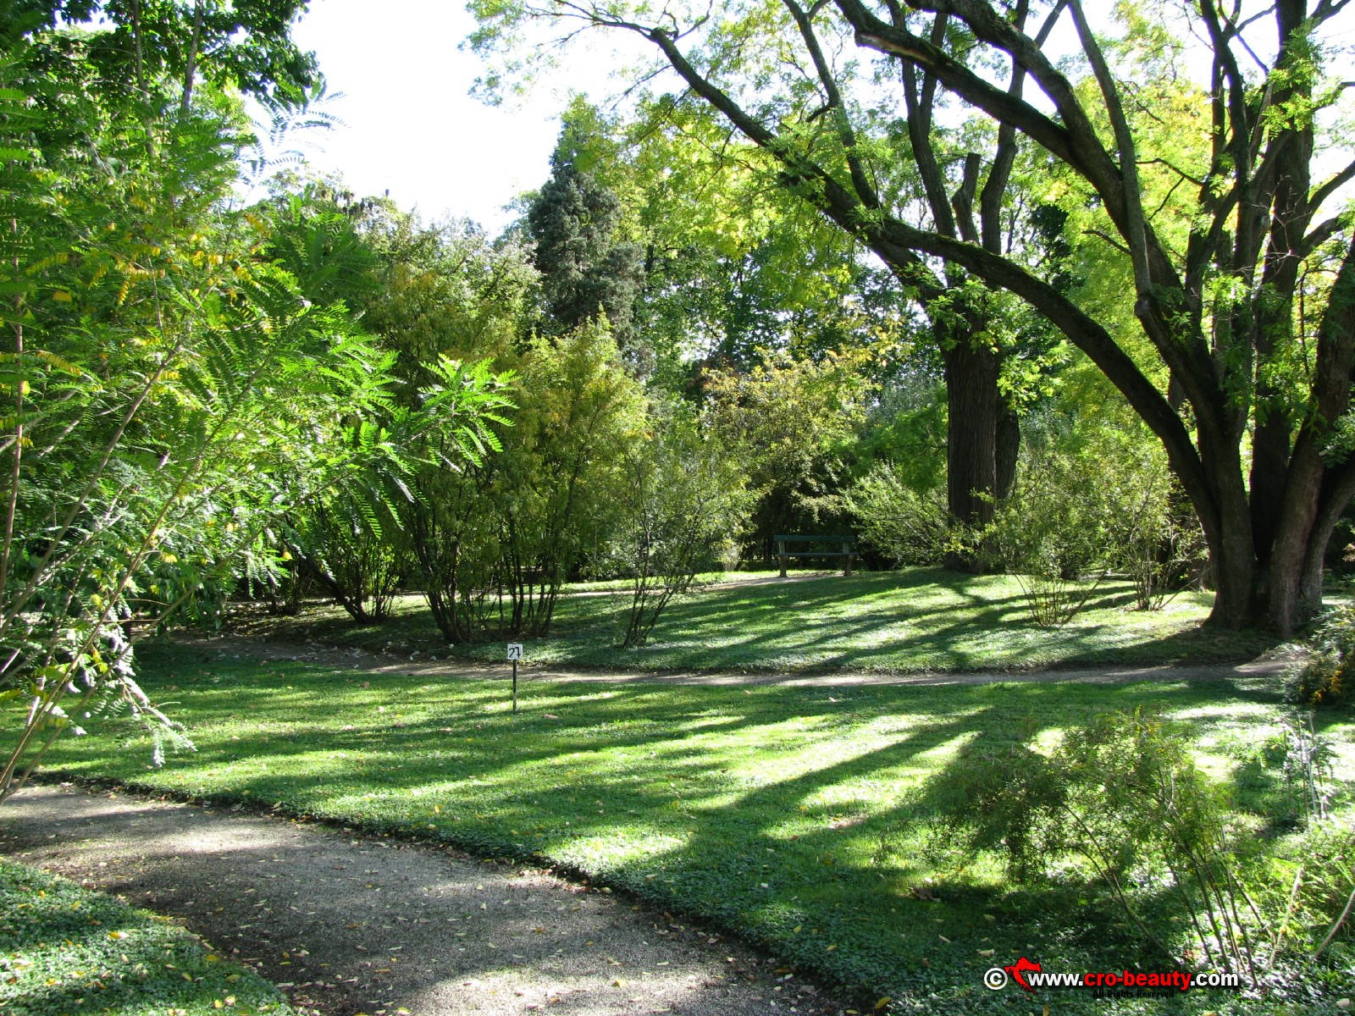
Notes:
Zagreb Botanical Garden

Slide 47
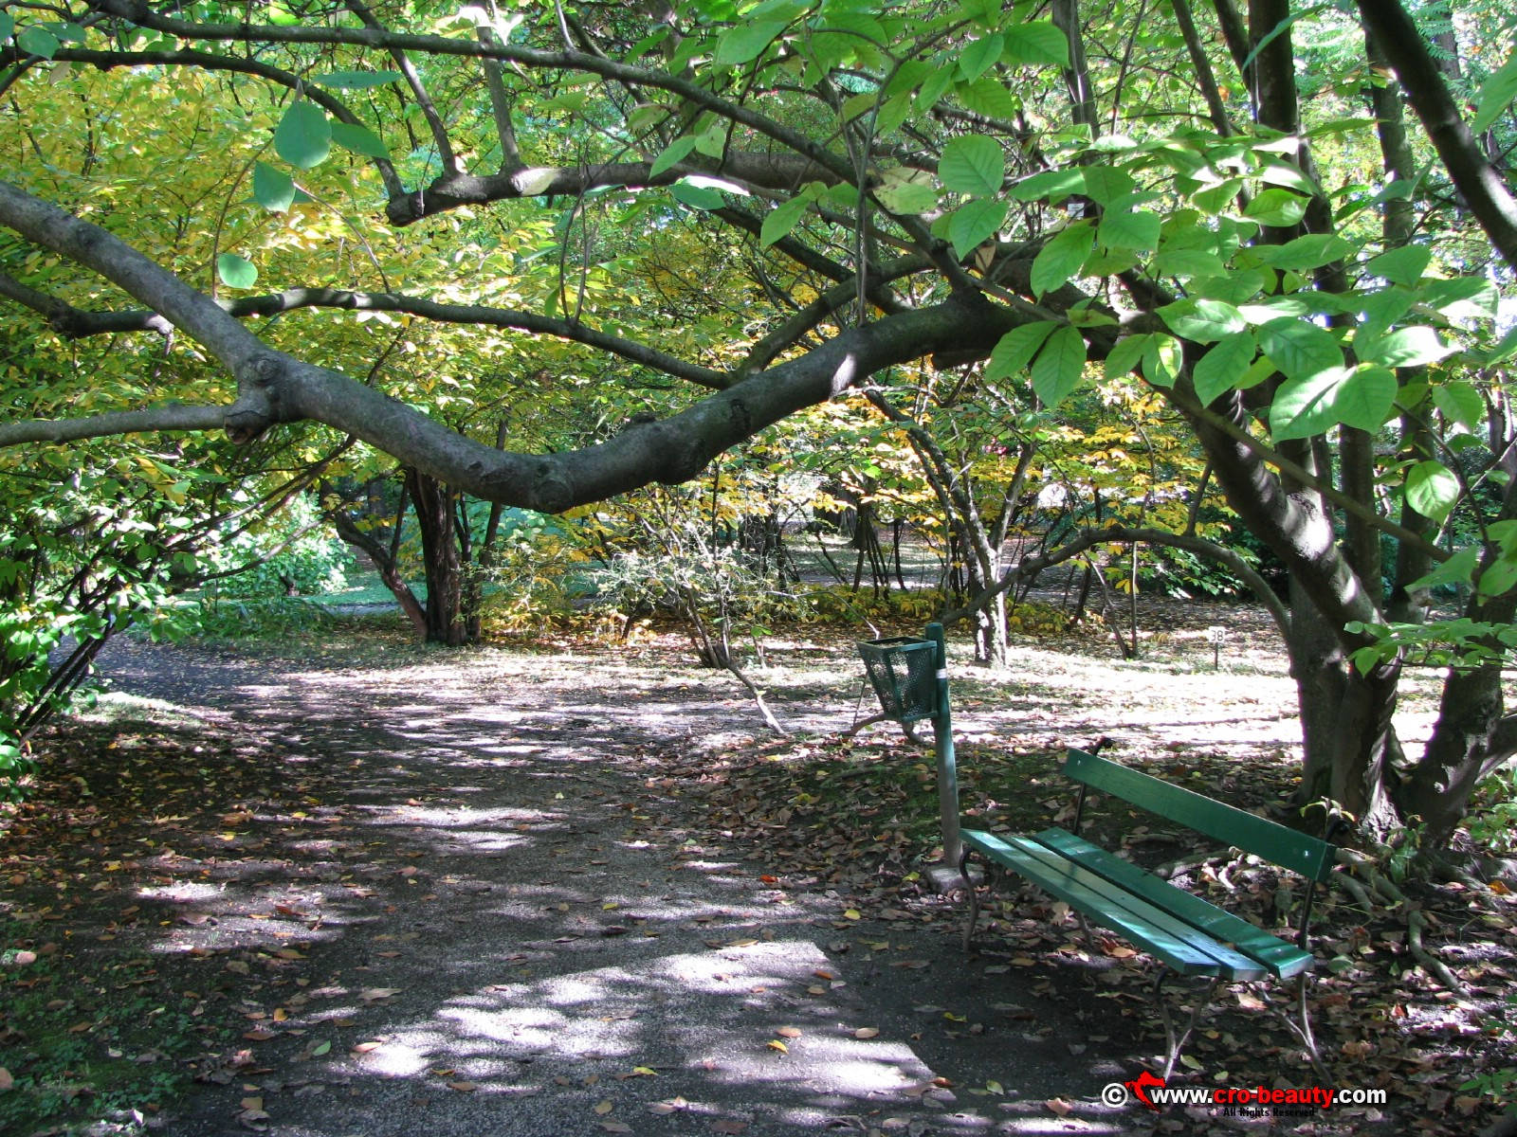
Notes:
Zagreb Botanical Garden

Slide 48
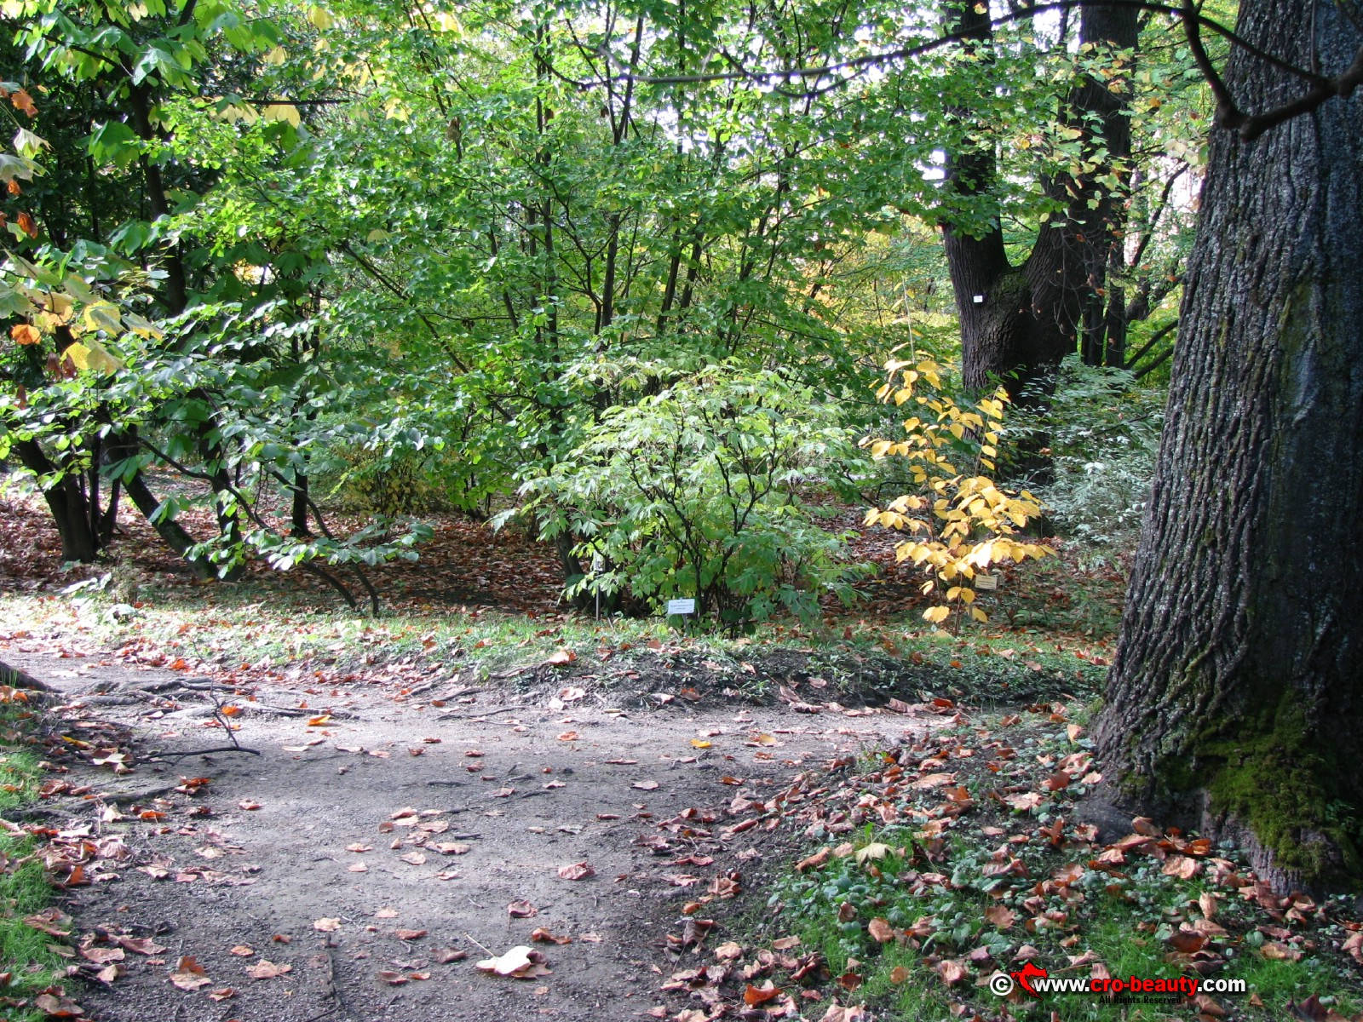
Notes:
Zagreb Botanical Garden

Slide 49
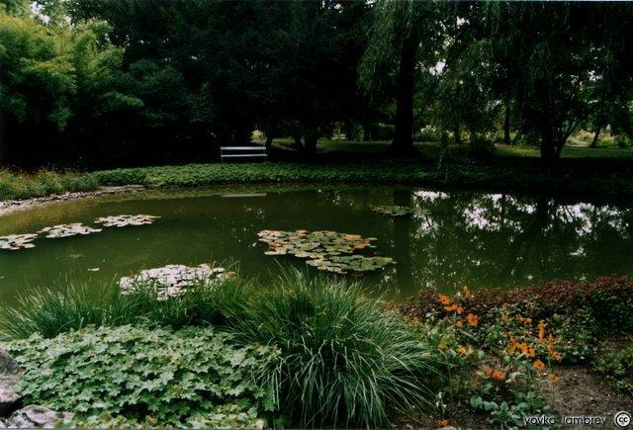

Slide 61
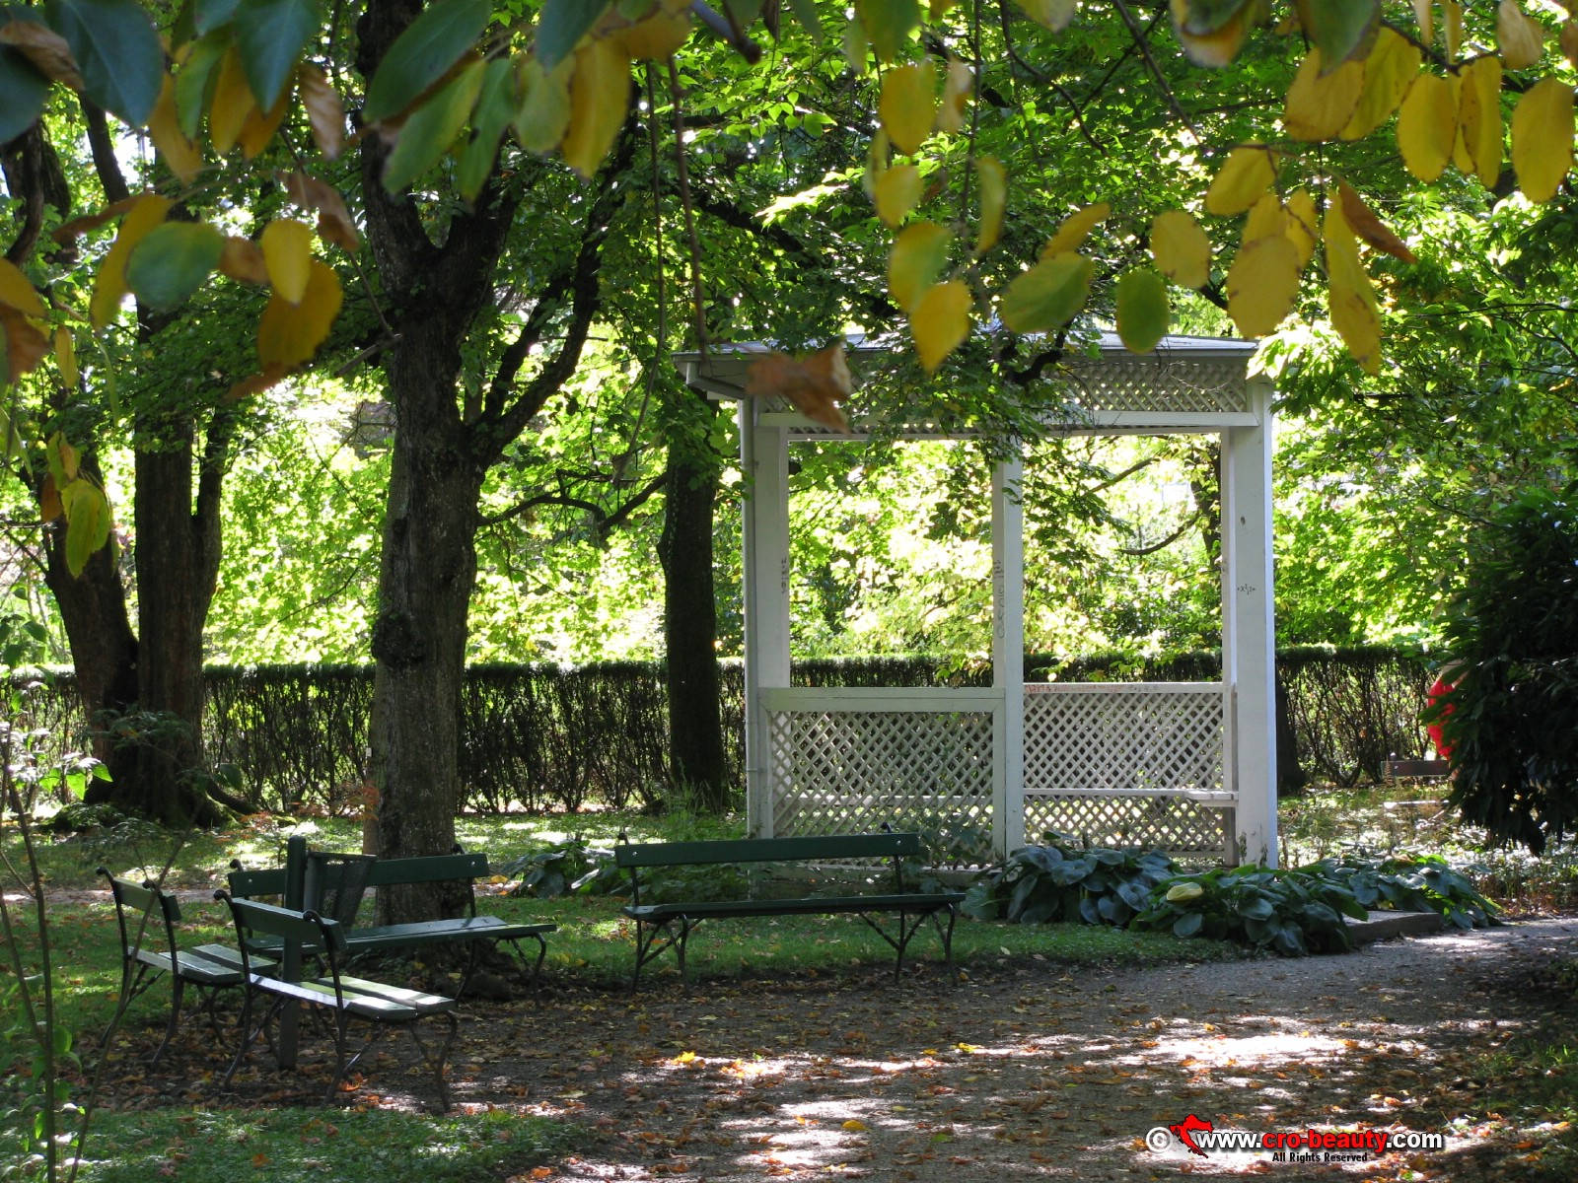

Slide 64
PARK ZRINJEVAC.Zagreb
Zrinjevac Park es uno de los más antiguos y los más hermosos parques de Zagreb .
Zrinjevac es realmente hermoso.
Se compone de varias fuentes y un pabellón de música. Cuando estás allí, también puede ver los bustos de varios hombres grandes de Croacia, o disfrutar del aroma de las flores mientras se está sentado en un banco.

Slide 65
El parque es también un lugar de diversos proyectos de arte y conciertos en vivo, que se celebrará en el pabellón, por la alegría y la diversión de muchos transeúntes, independientemente de su edad.
Incluso, si no hay manifestación y las condiciones del clima lo permiten, podrá ver diferentes personas simplemente tumbados en la hierba y disfrutar del ambiente.

Slide 66
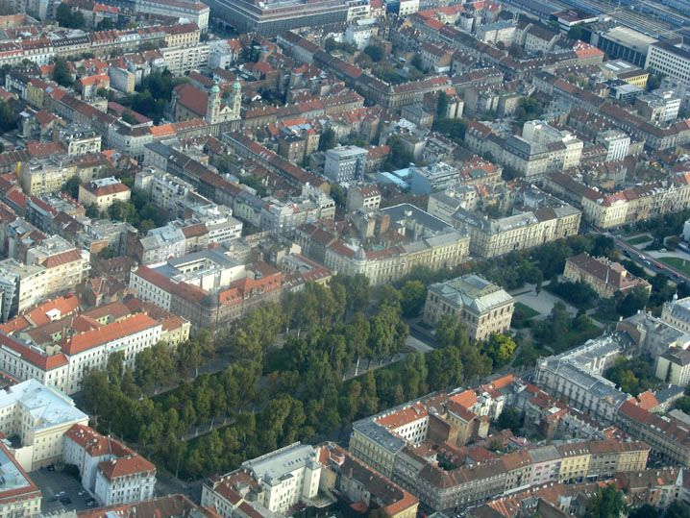

Slide 67
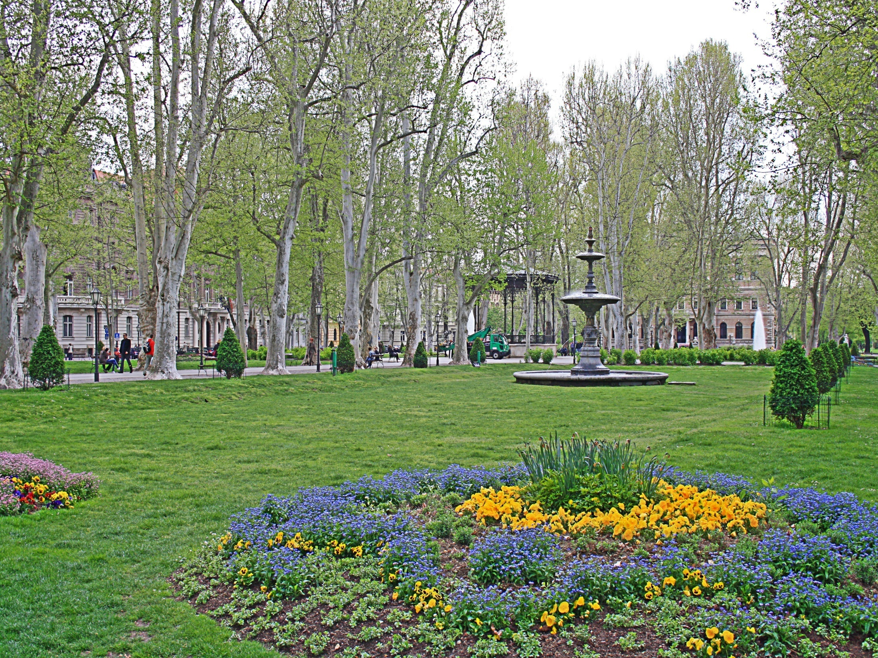
Notes:
Park Zrinjevac

Slide 68
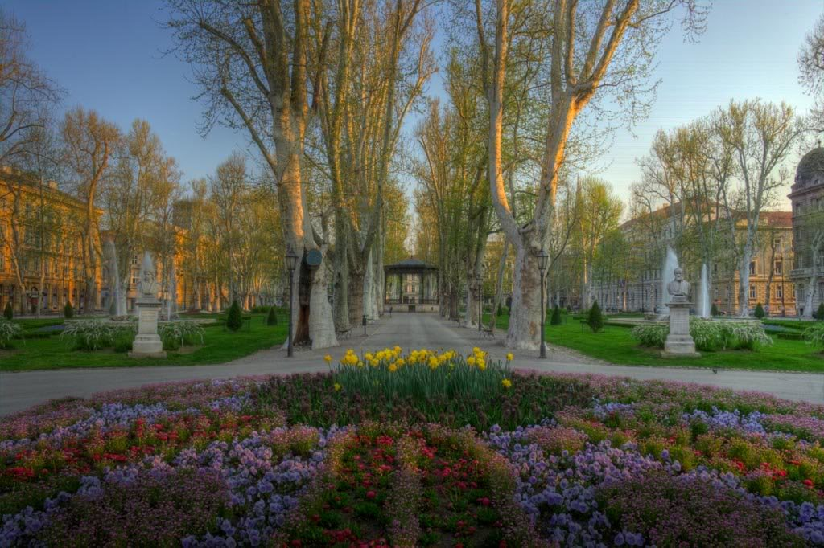
Notes:
Park Zrinjevac

Slide 69
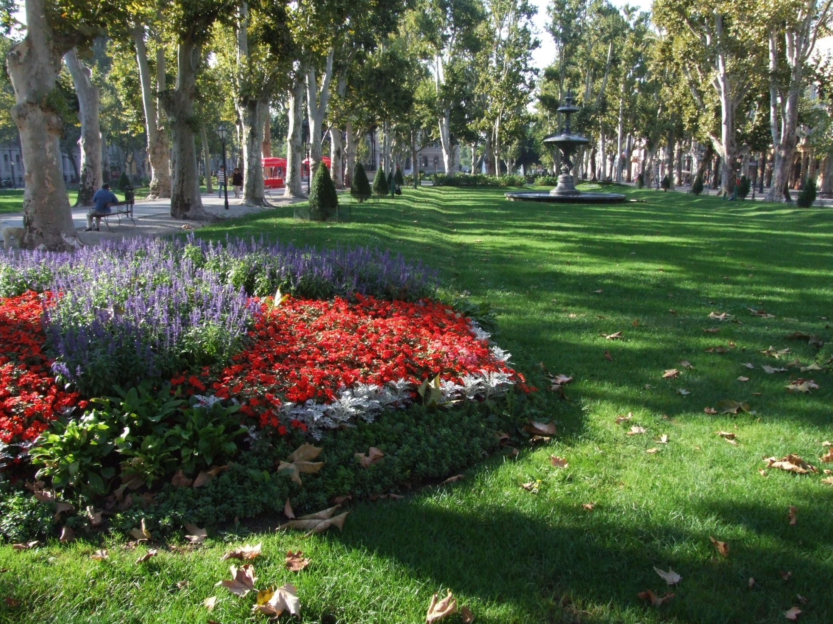
Notes:
Park Zrinjevac

Slide 70
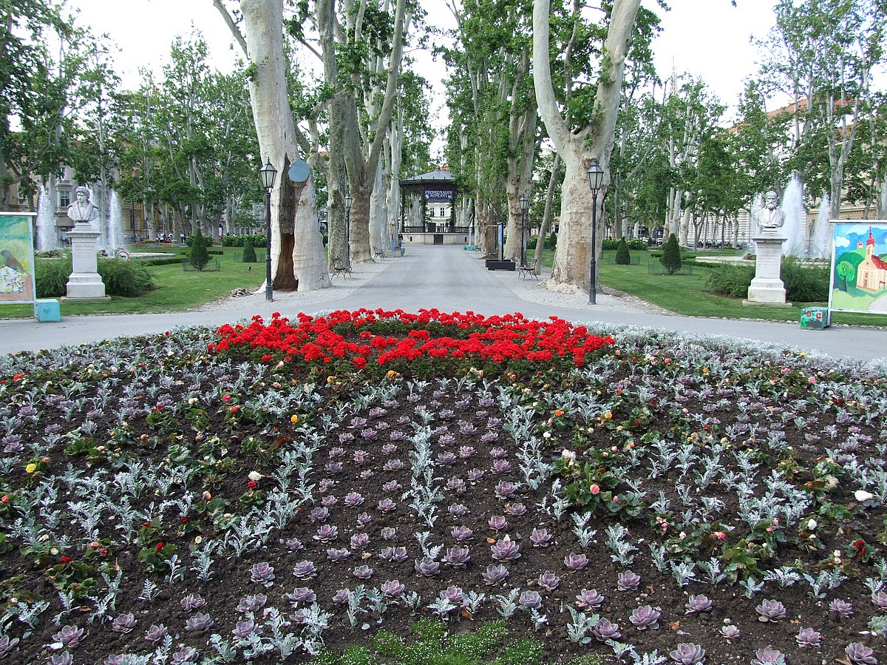
Notes:
Park Zrinjevac

Slide 71
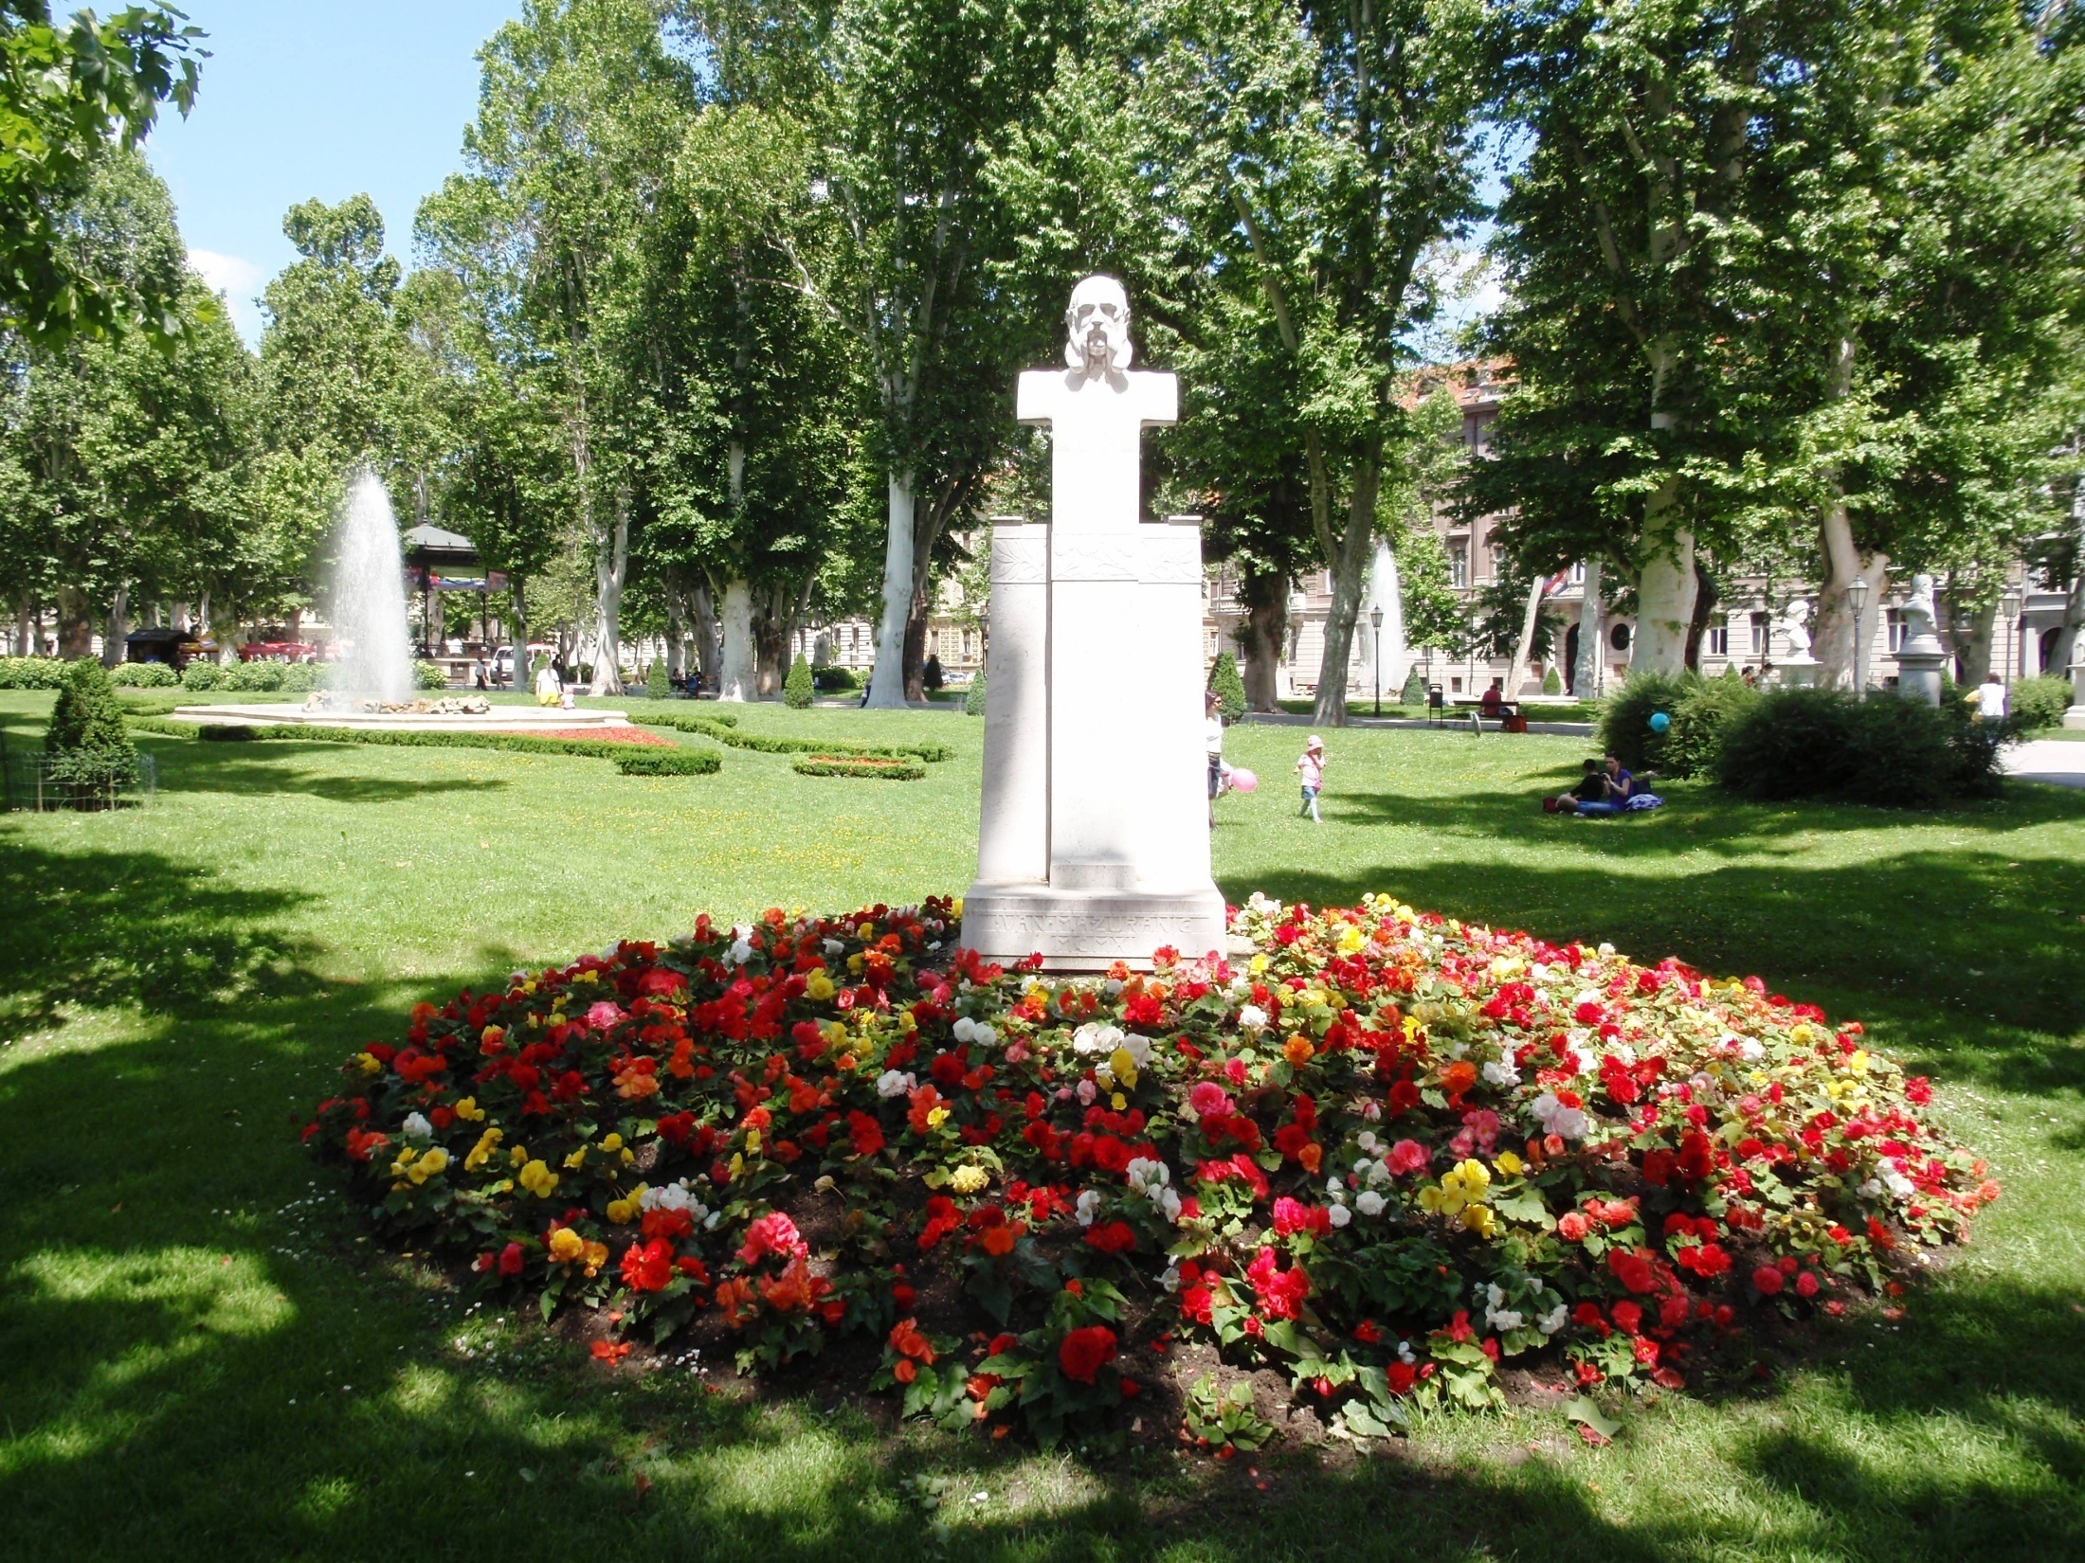
Notes:
Park Zrinjevac

Slide 72
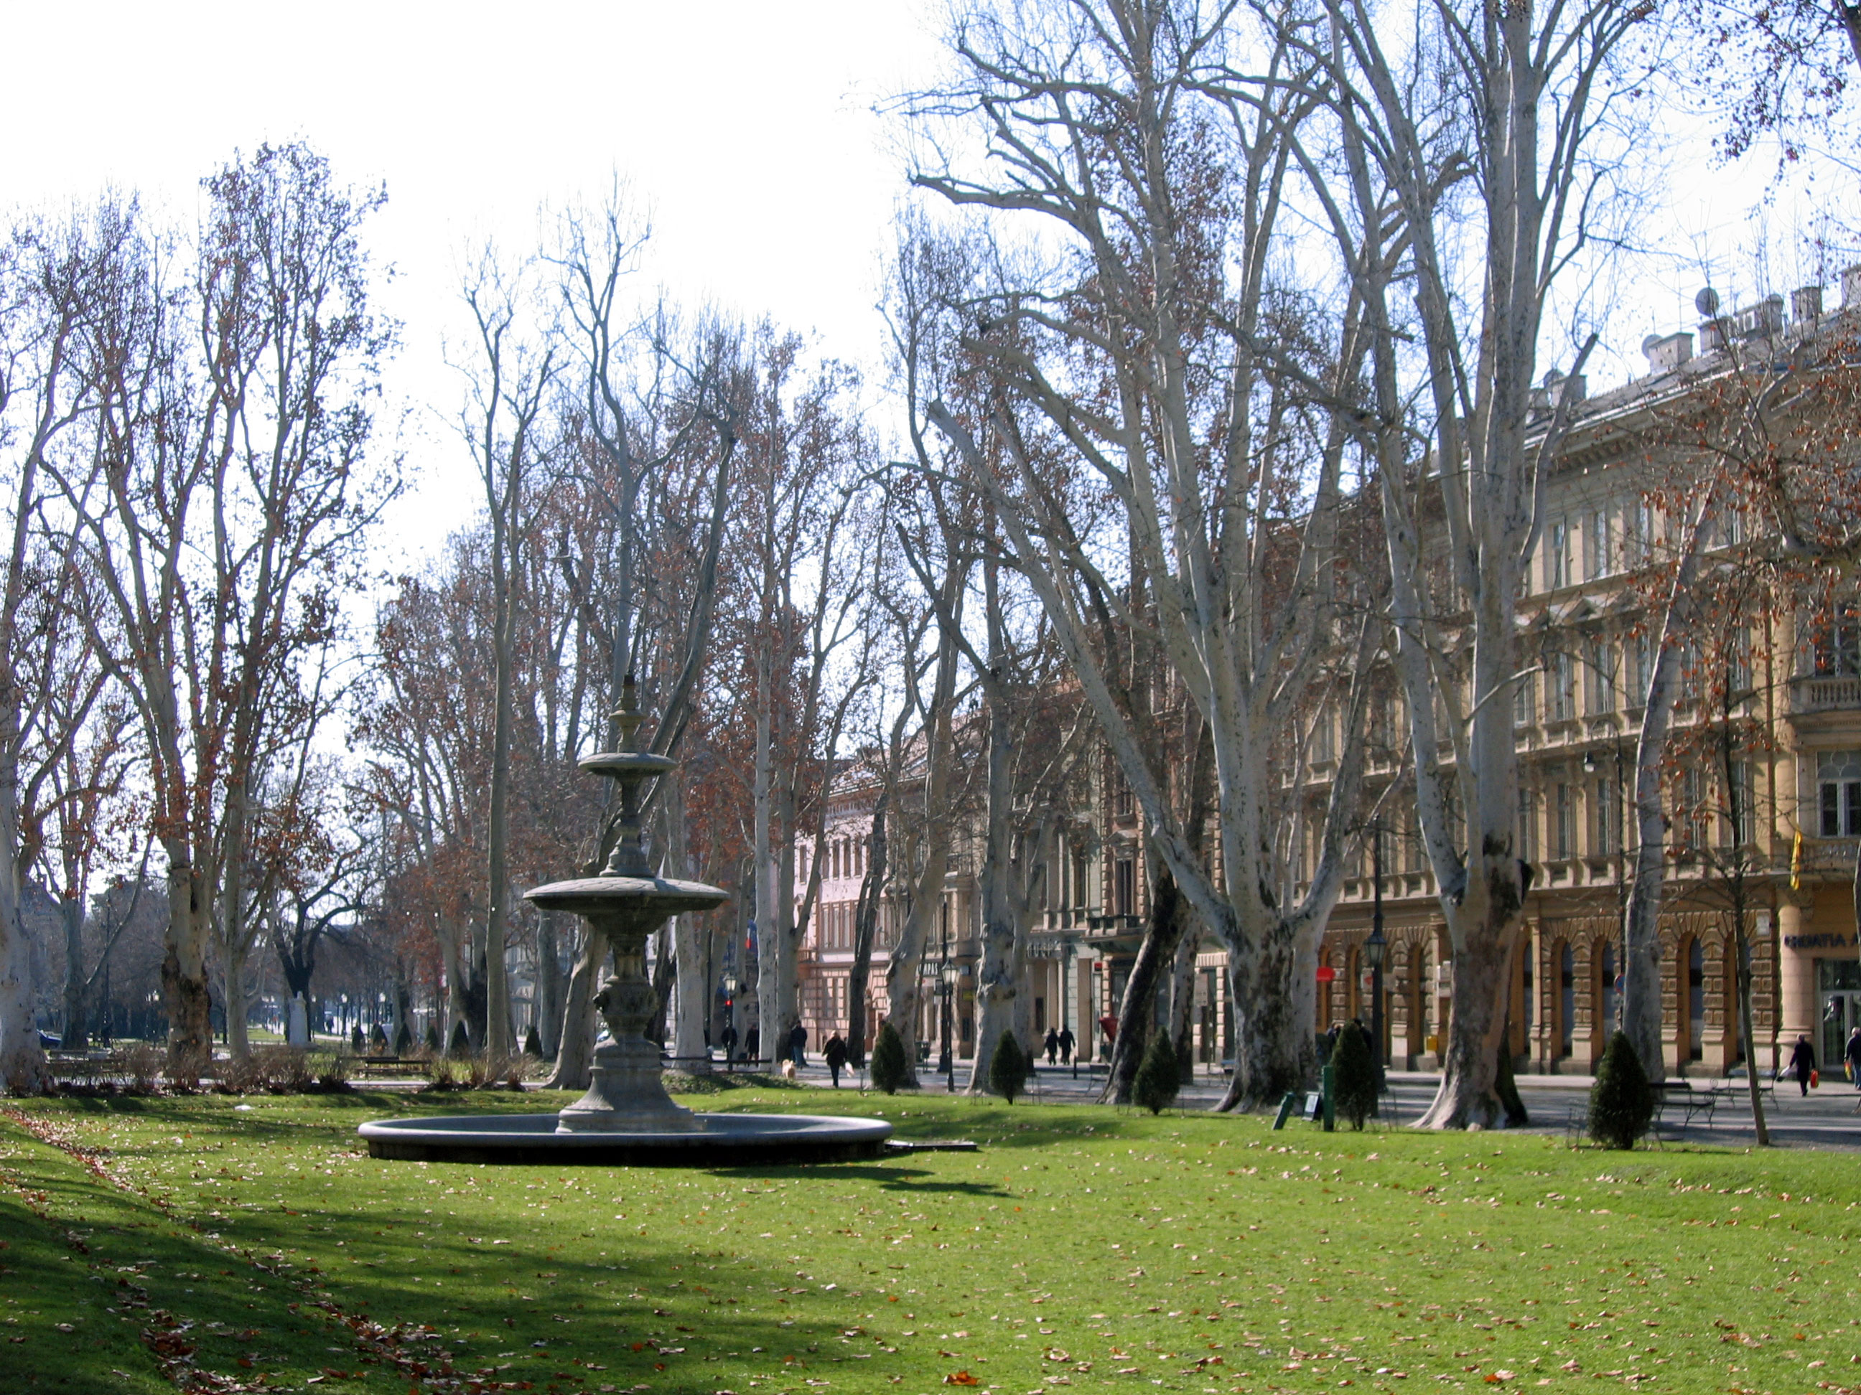
Notes:
Park Zrinjevac

Slide 73
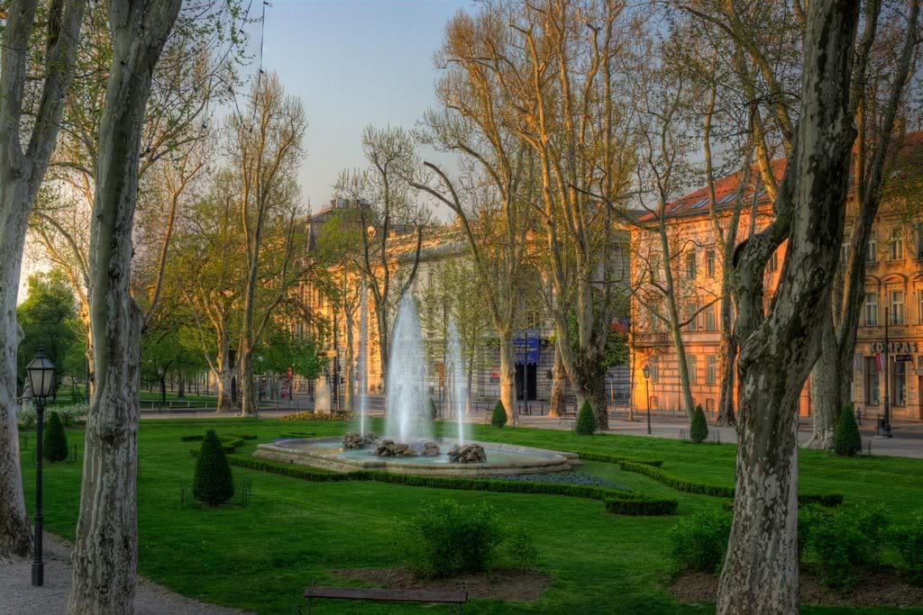
Notes:
Park Zrinjevac

Slide 75
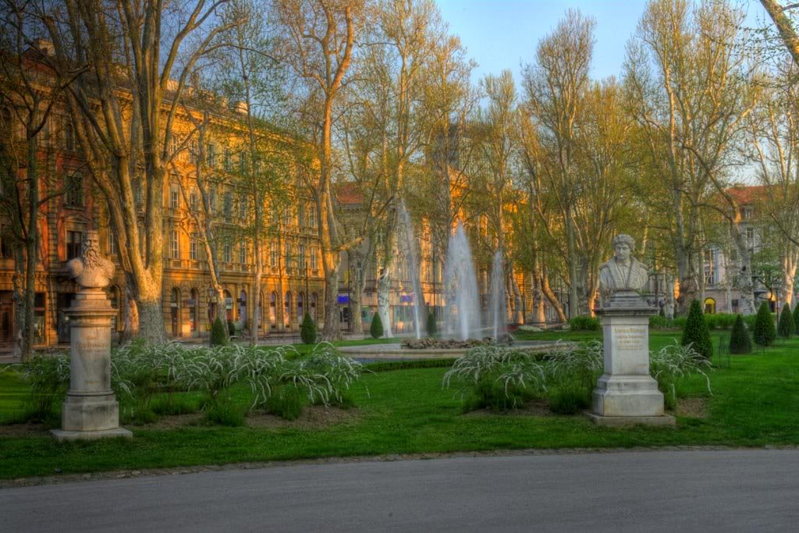

Slide 76


Slide 78


Slide 79


Slide 80

Notes:
Park Zrinjevac

Slide 81

Notes:
Park Zrinjevac

Slide 82
Notes:
Park Zrinjevac

Slide 83

Notes:
Park Zrinjevac

Slide 84

Notes:
Park Zrinjevac

Slide 85
Notes:
Park Zrinjevac

Slide 86

Notes:
Park Zrinjevac

Slide 87

Notes:
Park Zrinjevac

Slide 88

Notes:
Park Zrinjevac

Slide 89

Notes:
Park Zrinjevac

Slide 90

Notes:
Park Zrinjevac

Slide 94
MAKSIMIR PARK.-Zagreb
Maksimir Parque es el parque público más antiguo de Zagreb.
Forma parte del patrimonio cultural de la ciudad y es el hábitat de muchas plantas y especies animales.
Fundado en 1787, el parque Maksimir fue el primer gran parque público en el sur de Europa, y es anterior a la mayoría de las fundamentaciones parque público de Europa.

Slide 95
El parque fue inaugurado en 1794 bajo la iniciativa del hombre por el que se fue nombrado, el obispo Maksimilijan Vrhovac de Zagreb (1752 1827).
En ese momento, el parque se encuentra en las afueras de la ciudad, aunque hoy se encuentra rodeado de muchos de los barrios de la ciudad.
Fue antes un denso bosque de carpes ( Carpinus betulus ) y robles ( Quercus robur y Q. petraea ).
El resto del bosque original sobrevive como una faja para el parque, la zona en la medición total por encima de (4,07 km 2).

Slide 96
El parque cuenta con varios prados grandes, numerosos arroyos, lagos y cinco años, y es el hábitat de diversas plantas y especies animales, tales como el Medio Pico picapinos ( Dendrocopos medius ), especie en peligro de extinción en Europa.
Zoo de Zagreb también forma parte del territorio del parque, situado en la parte sur del parque Maksimir
Aunque el paisaje fue concebido por el obispo Vrhovac en el barroco, estilo, en 1839.
El obispo Juraj Haulik (1788 hasta 1.869), y otros rediseñado el parque.

Slide 97
Visión Haulik fue muy en línea con Biedermeierist nociones y romántico neoclásico , con elementos de historicismo , y en la emulación del parque en el Laxenburg patrimonio del Habsburgo .
El proceso de transformar el parque Maksimir implicó la tala de los bosques del interior, la clasificación de las colinas, la excavación de grandes agujeros para los lagos, el tendido de vías y construcción de puentes.

Slide 98

Notes:
Maksimir Park

Slide 99

Notes:
Maksimir Park

Slide 100

Notes:
Maksimir Park

Slide 101

Notes:
Maksimir Park

Slide 102

Notes:
Maksimir Park

Slide 103

Notes:
Maksimir Park

Slide 104

Notes:
Maksimir Park

Slide 105

Notes:
Maksimir Park

Slide 106

Notes:
Maksimir Park

Slide 107

Notes:
Maksimir Zoo

Slide 108
ZAGREB BUNDEK LAKE
Bundek es un lago en el Zagreb Novi - Istok Distrito de la ciudad de Zagreb , Croacia .
Se encuentra al norte de la Zapruđe y Središće barrios.. Bundek fue renovado durante el año 2005 a su vez un lago mal cuidados en un centro turístico y eventos de Novi Zagreb.

Slide 109

Notes:
Zagreb.-Bundek Lake

Slide 110

Notes:
Zagreb Bundek Lake

Slide 111

Notes:
Zagreb Bundek Lake

Slide 112

Notes:
Zagreb Bundek Lake

Slide 113

Notes:
Zagreb Bundek Lake

Slide 114

Notes:
Zagreb Bundek Lake

Slide 115

Notes:
Zagreb Bundek Lake

Slide 116

Notes:
Zagreb Bundek Lake

Slide 117


Slide 118

Notes:
Zagreb Bundek Lake

Slide 119

Notes:
Zagreb Bundek Lake

Slide 124

Notes:
Zagreb Bundek Lake

Slide 125

Notes:
Zagreb Bundek Lake

Slide 126

Notes:
Zagreb Bundek Lake

Slide 128

Notes:
Zagreb Bundek Lake

Slide 129

Notes:
Zagreb Bundek Lake

Slide 130

Notes:
Zagreb.-Bundek Lake

Slide 131

Notes:
Zagreb Bundek Lake

Slide 132

Notes:
Zagreb Bundek Lake

Slide 141


Slide 142


Slide 143

Notes:
Zoologic

